Slide 1
2.数据的机器级表示与处理
孙鑫 2018秋季学期
Notes:
1

Slide 2
本章主要内容
第一讲：数值数据的表示
数值数据表示的三要素
整数的表示（无符号整数、带符号整数）
浮点数的表示
第二讲：非数值数据的表示、数据的存储
逻辑值、西文字符、汉字字符的编码方式
数据宽度单位
数据的存储和排列顺序
第三讲：数据的基本运算
C语言程序中涉及的运算
如何实现高级语言源程序中的运算
整数的加减运算
整数的乘除运算
浮点数的加减乘除运算
围绕C语言中的运算，解释其在底层机器级的实现
从C程序的表达式出发，用机器数在电路中的执行来解释表达式的执行结果

Slide 3
数据的机器级表示和运算
主要教学目标
掌握计算机内部各种数据的编码表示及其运算方法
了解高级语言程序中的各种类型变量对应的表示形式
在高级语言程序中的变量、机器数和底层硬件（寄存器、加法器、ALU等）之间建立关联
综合运用所学知识，分析高级语言和机器级语言程序设计中遇到的各种与数据表示和运算相关的问题，解释相应的执行结果
C语言参考网站：http://docs.huihoo.com/c/linux-c-programming/

Slide 4
本章主要内容概要
/*---sum.c---*/
int sum(int a[ ], unsigned len)
{
int i，sum = 0;
for (i = 0; i <= len–1; i++)
sum += a[i];
return sum;
}
数据的表示
数据的运算
如果程序处理的是图像、视频、声音、文字等数据，那么，
（1）如何获得这些数据？
（2）如何表示这些数据？
（3）如何处理这些数据？
/*---main.c---*/
int main()
{
int a[1]={100};
int sum; sum=sum(a,0);
printf(“%d”,sum);
}

Slide 5
“转换”的概念在数据表示中的反映
感觉媒体信息
问题(应用)
抽象概括
树、链表等结构化数据描述
算法
具体实现
int, float, array, struct等类型
程序(语言)
指令指定寄存器或内存中数据
指令集体系结构(ISA)
ALU中运算或总线上传输的数据
微体系结构
逻辑门
电路
位信息
器件(晶体管)

Slide 6
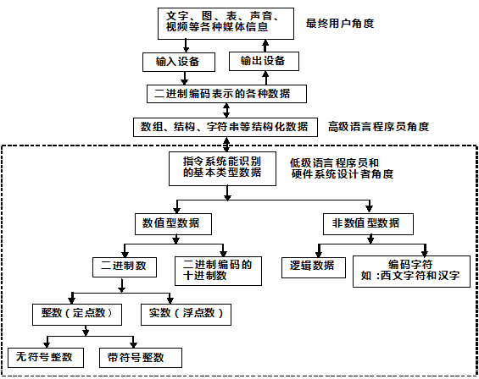
对连续信息采样，以使信息离散化
对离散样本用0和1进行编码
各类数据之间的转换关系
定点运算指令
逻辑、位操作或字符处理指令
浮点运算指令

Slide 7
第一讲：数值数据的表示
数值数据表示的三要素
整数的表示（无符号整数、带符号整数）
浮点数的表示
掌握定点数的二进制编码表示（*）。掌握IEEE754浮点数标准（*）、单精度浮点数、双精度浮点数、特殊数的表示形式。掌握C语言程序中的整数类型、浮点数类型所对应的机器数表示，掌握机器数与真值之间的转换（*）。
重点：数值数据的机器级表示，机器数与真值之间的转换
难点：解决程序调试中出现的和数据表示相关的问题。
本节通过大量实例讲解、案例讨论、作业练习和实验实践（Lab1实验），培养学生分析高级语言和机器级语言程序设计中遇到的各种与计算机组成相关的问题，解释相应的执行结果，并能够给出解决或防范办法。

Slide 8
数值数据表示的三要素
要确定一个数值数据的值必须先确定以下三个要素
例如，机器数 01011001的值是多少？
进位计数制
十进制、二进制、十六进制、八进制数及其相互转换
定/浮点表示（解决小数点问题）
定点整数、定点小数
浮点数（可用一个定点小数和一个定点整数来表示）
定点数的编码（解决正负号问题）
原码（Signed magnitude）
反码（One’s complement）很少用
补码（Two’s complement）
移码（Biased notation）

Slide 9

Human vs. Computer
人们日常生活采用10进制
天生10个手指
计算机采用二进制
计算机采用电子开关
开关仅仅包括两个状态 ON OFF

Slide 10
不同进制编码特点 二进制 vs. 十进制
十进制
0123456789共10种状态，状态过多
运算组合状态过多
10进制加法组合数=C₁₀²⁺+10=10*9/2!+10=55
8进制 36 种 2进制 3 种
二进制
符号数最少，“0、1” 物理上容易实现，
可以表示任何对象(字符，数值，逻辑值)
运算规则简单
0+1=1+0=1 1+1=0 0+0=0
仅仅三种运算规则，一个异或门即可完成该运算

Slide 11
进制表示
N 代表一个数值 r 是这个数制的基(Radix)
i 表示这些符号排列的位号 D_{i} 是位号为i的位上的一个符号
r^{i} 是位号为i的位上的 1 代表的值
D_{i}*r^{i} 是第i位的所代表的实际值 ， 表示m+k+1位的值求累加和
(10456)₁₀＝1×10⁴＋0×10³ ＋4×10²＋5×10¹＋6×10⁰
(0xF96)₁₆＝F×16²＋9×16¹ ＋6×16⁰
(10010001)₂＝1×2⁷＋0×2⁶ ＋0×2⁵ ＋1×2⁴ ＋0×2³
＋0×2² ＋0×2¹ ＋1×2⁰

Slide 12
进制转换
二进制数转八进制
二进制数转十六进制
二进制数转十进制
十进制数转二进制

Slide 13
二到八或十六进制转换
二进制转到八进制 从小数点向左右三位一分组
(10 011 100 . 01)₂
(10 011 100 . 010)₂ = ( 234 . 2 )₈
二进制转十六进制 从小数点向左右四位一分组
(1001 1100 . 01)₂
(1001 1100 . 0100)₂ = ( 9C . 4 )₁₆
小数部分不足位数要补零凑足，则出错。

Slide 14
十进制转二进制 除2取余法 降幂法(推荐)
整数部分除2取余 小数部分乘2取整
2
1 1
1
低
0.625 * 2
2
5
高
1
0.25 * 2
1
2
2
0
0
0.5 * 2
2
1
1
高
1
0.0
低
0
除尽为止 1011
求得位数满足要求为止

Slide 15
十进制转二进制 降幂法(推荐)
降幂法：
先将二进制数各位的权写出来： 198.375
…256，128，64，32，16，8，4，2，1.
1 1 0 0 0 1 1 0.
0.5, 0.25, 0.125, 0.0625, ….
0 1 1

Slide 16
进制转换的简单运算方法
－17/128的二进制表示方法???
大数的转换方法，记住几个常用的2的幂
2⁵＝32 2⁶＝64 2⁷＝128 2⁸＝256 2⁹＝512
2¹⁰＝1024(1Kilo) 2¹¹＝2048 2¹²＝4096
2¹³＝8192 2¹⁴＝16384 2¹⁵＝32768
2¹⁶＝65536 2²⁰＝1048576(1Mega)
2³⁰＝1073741824(1Giga) 2⁴⁰＝1Tera
更大的单位是多少？
2⁵⁰＝1 Peta 2⁶⁰＝1 Exa 2⁷⁰＝1 Zetta 2⁸⁰＝1 Yotta
MEMORIZE!

Slide 17
几个简化运算的例子
130=?
=128+2=10000010
65539=?
=65536+3=10000000000000011
2010=?
=2047-37=111111111111-32-4-1
111111110111＝?
＝2¹²-1-8
17/128=10001/10000000=0.0010001

Slide 18
Kilo, Mega, Giga, Tera, Peta, Exa, Zetta, Yotta physics.nist.gov/cuu/Units/binary.html
1TB=???Byte
1Mbits/s=???
1TB drive＝1 x 10¹² ＝931 x 2³⁰ bytes
1 Mbit/s = 10⁶ bps
硬盘厂商及通讯行业是计算机行业唯一使用SI因子的

Slide 19
1999 New IEC Standard Prefixes
SI (International System of Units )仅指10进制
2³⁴可以访问多少存储单元?
2.5 TiB存储空间需要多少地址线进行译码？
MEMORIZE!

Slide 20
数据表示 Data Representation
非数值数据 Qualitative
C语言 char型
数值数据 Quantitative
整数 Integers
Signed / Unsigned
C语言 short int long 型
非整数 Non-integers (Real)
Signed / Unsigned
C语言 float double 型
int8_t uint8_t int16_t uint16_t
int32_t uint32_t int64_t uint64_t
汇编语言有无数据类型？

Slide 21
C99 stdint.h
typedef signed char int8_t;
typedef unsigned char uint8_t;
typedef short int16_t;
typedef unsigned short uint16_t;
typedef int int32_t;
typedef unsigned uint32_t;
typedef long long int64_t;
typedef unsigned long long uint64_t;

Slide 22
计算机数据表示
非数值数据（字符表示）
定点表示 (解决符号表示) 真值 机器数
定点整数（有符号整数，无符号整数）
定点小数
仅能表示纯小数及纯整数
浮点表示（解决小数点表示）

Slide 23
计算机数据编码需要考虑的因素
数的类型(小数、整数、实数和复数）
数值范围, 数值精度
少量简单的基本符号表示大量复杂的信息
状态简单,电路实现简单
运算方便
数值存储和处理所需的硬件代价

Slide 24
本章主要内容
数制和编码
非数值数据表示
整数表示
浮点数表示
数据的宽度与存储
数据的基本运算

Slide 25
非数值数据表示法
字符表示法 characters
汉字表示法 Chinese characters

Slide 26
Character representation …
如何使用数值表示字符数据
Standards
ASCII-American Standard Code for Information Interchange (ANSI 7bits)
EBCDIC-Extended Binary-Coded Decimal Interchange Code (IBM 8bits)
Unicode

Slide 27
128 Standard ASCII codes
52 Letters
a-z, A-Z
10 Digits
0-9
34 Symbols
! @ # $ % ^ & * ( ) …
32 Control characters
<CR> <BEL> <ESC> <LF> …

Slide 28
ASCII
使用7bit表示128个字符
From 000 0000 to 111 1111 2⁷=128
注意：ASCII中的数字字符和数字本身不相等
几乎所有计算机均支持该代码集
但不是所有语言都能用128个字符表示
8Bit???
MSB=0

Slide 29
Terminology
计算机利用寄存器存储数据
寄存器中每个位称bit (Binary DigiT)
最高有效位 (MSB) 最低有效位 (LSB)
7
6
5
4
3
2
1
0
1
1
0
1
1
0
0
1
MSB
Most significant bit
LSB
Least significant bit

Slide 30
汉字表示法
8 位数据仅能表示256个字符，常用汉字6000多个，故其无法表示汉字
GB2312国家标准
1981年, 16位表示,又称为国标码或国际交换码
一级常用汉字3755个，按汉语拼音排列
二级常用汉字3008个，按偏旁部首排列
非汉字字符682个
94*94矩阵 区位码（行---区，列---位）
一级汉字 16-55区 二级汉字 56-87区
三级汉字 1-9区 用户自定义10-15区

Slide 31
汉字表示
汉字编码
输入码：对汉字用相应按键进行编码表示，用于输入
机内码：用于在系统中进行存储、查找、传送等处理
字模点阵或轮廓描述: 描述汉字字模点阵或轮廓，用于显示/打印
问题：西文字符有没有输入码？有没有内码？有没有字模点阵或轮廓描述？

Slide 32
机内码
计算机内存储和处理汉字时使用的编码
与ASCII码严格区分
与区位码之间简单对应
汉字内码=区位码+0xA0A0
与ASCII字符的区别，最高有效位MSB=1

Slide 33
汉字的字模点阵码和轮廓描述
为便于打印、显示，汉字字形必须预先存在机内
字库 (font)：所有汉字形状的描述信息集合
不同字体 (如宋体、仿宋、楷体、黑体等) 对应不同字库
从字库中找到字形描述信息，然后送设备输出
问题：如何知道到哪里找相应的字形信息？
汉字内码与其在字库中的位置有关！！
字形主要有两种描述方法：
字模点阵描述（图像方式）
轮廓描述（图形方式）
直线向量轮廓
曲线轮廓（True Type字形

Slide 34
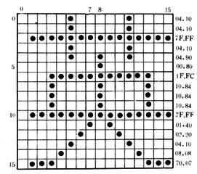
字模码
字模码是用点阵表示的汉字字型代码，是汉字的输出形式。
字模点阵的信息量是很大的，所占存储空间也很大。以16*16为例，每个汉字要占用32个字节，
因此字模点阵只能用来构成汉字库，而不能用于机内存储

Slide 35
汉字标准
GB2312-1980(GB0)(简体)
6763个汉字
GB13000-1993
20902个汉字 (Unicode 1.1版本)
汉字扩展规范GBK1.0 标准1995（非国家标准）
21003个字符（兼容GB2312）
GB18030-2000(1/2/4字节编码)
27484汉字 （向下兼容GB2312 GBK，GB13000）

Slide 36
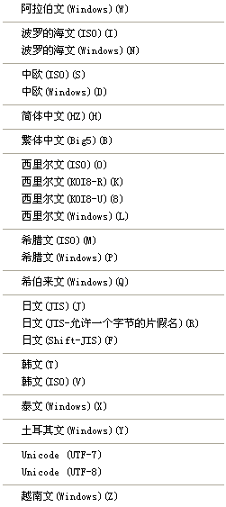
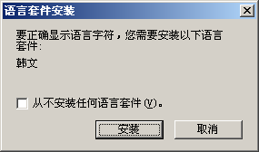
Charset
<META content="text/html; charset=gb2312"
… http-equiv=Content-Type>
charset=gb2312 简体中文 charset=big5 繁体中文 charset=EUC_KR 韩语 charset=Shift_JIS 或 EUC_JP 日语 charset=KOI8-R/Windows-1251俄语 charset=iso-8859-2 中欧语系 charset=utf-8 unicode多语言

Slide 37

Unicode www.unicode.org
用于克服字符数字的限制
为所有语言中的字符分配唯一的代码
16 bit 字符集，65536 Unicode 字符
提供唯一的代码
不论任何平台
不论任何程序
不论任何语言

Slide 38
Universal Character Set ISO
UCS
ISO 10646
UCS-2 UCS-4
UTF (Unicode Transform format)
UTF-7
UTF-8
UTF-16

Slide 39
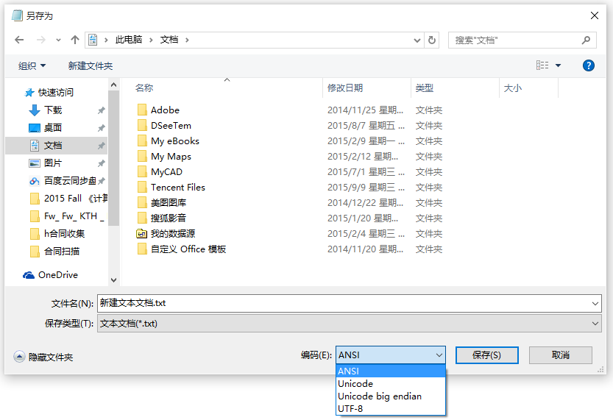
记事本编码区别？
字符编码笔记：ASCII，Unicode和UTF-8
http://www.ruanyifeng.com/blog/2007/10/ascii_unicode_and_utf-8.html

Slide 40
本章主要内容
数制和编码
非数值数据表示
整数表示
浮点数表示
数据的宽度与存储
数据的基本运算
定点小数
定点数
定点整数
计算机中的数据
浮点数

Slide 41
定点整数
最高有效位
最低有效位
X₀
X₁
X₂
X₃
…
…
…
X_{n}
符号位
数值部分
小数点位置
X₀
1
1
1
…
…
…
1
0 ≤|X|≤2^{n}-1
上溢
X₀
0
0
0
…
…
…
0

Slide 42
定点小数
最高有效位
最低有效位
X₀
X₁
X₂
X₃
…
…
…
X_{n}
符号位
小数点位置
数值部分
X₀
1
1
1
…
…
…
1
0≤|X|≤1-2^{-n}
下溢/上溢
X₀
0
0
0
…
…
…
0

Slide 43
计算机中数据如何存储？
1 main()
2 {
3 char a=127,b=128,c=129; //8bits
4 printf("\n%d ",a);
5 printf("\n%d ",b);
6 printf("\n%d ",c);
7 return();
8 }
127
-128
-127
？？？？
机器数表示问题

Slide 44
机器数/机器码
真值 (书写用)-正、负号加某进制数绝对值的形式
将用+ -表示正负的二进制数称为符号数的真值
机器不能识别书写格式，计算机如何表示负数？
机器码 (机器内部使用)-符号数码化的数
将符号和数值一起编码表示的二进制数称为机器码
原码 Signed magnitude 反码 One’s complement
补码 Two’s complement 移码 Biased notation

Slide 45
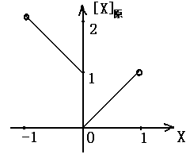
原码表示法（Signed magnitude）
计算机如何表示数的正负?
增加符号位 Add a sign bit
最高位为符号位，0为正，1为负，数值位不变
X 0≤X<2^{n}
2^{n}－X -2^{n} < X ≤ 0
[X] _{原}=
X 0≤X<1
1- X 或 1+|X| -1 < X ≤ 0
[X] _{原}=

Slide 46
原码表示示例
[+0]_{原}=0.000…0
[-0]_{原}=1. 000…0
[-0.1111]_{原} = 1.1111
[ 0.1111]_{原} = 0.1111
[ 1110]_{原} = 01110
[-1110]_{原} = 11110
原码小数表示范围：
[+0.1111111]原 ~ [-0.1111111]原
=0.1111111 ~ 1.1111111
(设连同符号位共n位)
最大值 : 1- 2^{-(n-1)} 最小值:-(1- 2^{-(n-1)})
表示数的个数: 2^{n} – 1 (+0和-0占两个码)

Slide 47
原码表示区间
定点小数x_{0.}x₁x₂…x_{n}
-0.11…1 ~ +0.11…1
[-(1-2^{-n}),1-2^{-n}] 或 (-1,1)
定点整数x₀x₁x₂…x_{n}
-011…1 ~ +011…1
[1-2^{n}, 2^{n}-1] 或 (-2^{n}, 2^{n} )
对称区间

Slide 48
原码特性
直观易懂
第一位为符号位
其他为数值位
正零负零两个零
加、减运算方式不统一
符号相异加法不能直接运算
特别当 a<b时，实现 a-b比较困难
从50年代开始，整数都采用补码来表示
但浮点数的尾数用原码定点小数表示
01011001₂ = 89₁₀
+ 11001101₂ = -77₁₀
00100110₂ = 38₁₀

Slide 49
反码表示法
所谓反码，就是二进制的各位数码取反
符号位表示方法与原码相同
Example: 7₁₀ = 00111₂
-7₁₀ = 11000₂
Called One’s Complement
[+0]_{反}=0.000…0 [-0]_{反}=1.111…1
[0.1111]_{反}=0.1111 [-0.1111]_{反}=1.0000
[1110]_{反}=01110 [-1110]_{反}=10001

Slide 50
反码表示法…
X 0≤X<2^{n}
2^{n+1}－1+X -2^{n} < X ≤ 0
[X] _{反}=
X 0≤X<1
2 - 2^{－n}+X -1 < X ≤ 0
[X] _{反}=

Slide 51
反码公式证明
定点小数
-1<x<=0时
假设 x=-0.x₁x₂…x_{n}
假[x]_{反}= 1.x₁x₂…x_{n}
[x]_{反}+|x|=1.11…1
=1.11…1+0.00…1-0.00…1
=10.00…0-0.00…1
=2-2^{-n}
[x]_{反}=2-2^{-n}-|x|=2-2^{-n}+x
定点整数证明方法相同

Slide 52
反码表示区间
定点小数x_{0.}x₁x₂…x_{n}
-0.11…1 ~ +0.11…1
[-(1-2^{-n}),1-2^{-n}] 或 (-1,1)
定点整数x₀x₁x₂…x_{n}
-011…1 ~ +011…1
[1-2^{n}, 2^{n}-1] 或 (-2^{n}, 2^{n} )
对称区间

Slide 53
反码特性
两个零
求反用逻辑门容易实现
运算仍然很复杂

Slide 54
有趣的时钟
9与-3、21等效
12
9
3
6
12
12
9
3
9
3
6
6

Slide 55
同余的概念
假定有两个数a和b，若用某一个整数m去除，所得的余数相同，就称a,b两个数对m同余,记作：
a≡b (mod m) 模为m
假设X,Y,Z三个数，满足下列关系：Z=nX+Y (n为整数),则称Z和Y对模X是同余的，记作：
Z≡Y (mod X) Y≡Z (mod X)
以12为模 9 ≡ 12+9 ≡ 24+9 ≡ 36+9
9 ≡ 21 ≡ 33 ≡ 45 ≡ -3 ≡ 12-3 ≡ 9

Slide 56
例子
7+(-3)
=7+(12-3)
=7+9
=16
=4
表示负数的时候如利用模的性质转换成正数，即可将原码运算中的减法转换成加法运算

Slide 57
补码公式（模？）
X 0≤X<2^{n}
2^{n+1}+X -2^{n}≤X<0
[X] _{补}=
X 0≤X<1
2+X -1≤X<0
[X] _{补}=
一个负数的补码等于模减该负数的绝对值。

Slide 58
补码与反码的关系
定点小数时
[x]_{反}=2-2^{-n}+x
[x]_{补}=2+x
=(2-2^{-n}+x)+2^{-n}
=[x]_{反}+2^{-n}
整数时
[x]_{反}=2^{n+1}-1+x
[x]_{补}=2^{n+1}+x
=(2^{n+1}-1+x)+1
= [x]_{反}+1

Slide 59
补码编码的简便方法
正值直接取其原来的二进制码，符号位为0
负值则逐位取反，末位LSB加1。符号位为1
求反加1:设x=-0.x₁x₂…x_{n},则[x]补=2+x=1.11…1+0.00…01+x
= 1.11…1-0.x₁x₂…x_{n}+0.00…01=1.x₁x₂..x_{n}+0.00…01
扫描法 自低位开始，从低向高，在遇到第1个“1”之前，保持各位的“0”不变，第1个“1”也不变，以后的各位按位取反，最后将符号位置为1 ，经历一遍后，即可得到补码。
[-10101010]_{补}
=1 01010101+1
=1 01010110
[-0.010101]_{补}=1.101011

Slide 60
例子
X=+0.11111111
[X]_{补} =???
[X]_{补} =0.11111111
X=-0.11111111
[X]_{补} =???
[X]_{补} =1.00000000
+0.00000001
=1.00000001
X=-0.00000000
[X]_{补} =???
[X]_{补} =1.11111111
+0.00000001
=10.00000000
=0.00000000

Slide 61
补码特性
零有唯一的表示方式
[＋0.0000]_{补}= [-0.0000]_{补}= 0.0000
-1.0的补码
2+X=2-1=1
补码相对原码少一个负零，多一个负一，

Slide 62
补码表示区间
定点小数x_{0.}x₁x₂…x_{n}
-1.00…0 ~ +0.11…1
[-1,1-2^{-n}] 或 [-1,1)
定点整数x₀x₁x₂…x_{n}
-100…0 ~ +011…1
[-2^{n}, 2^{n}-1] 或 [-2^{n}, 2^{n} )
非对称区间

Slide 63
双符号位补码（变形补码） 模=？
X 0≤X<2^{n}
2^{n+2}+X -2^{n}≤X<0
[X] _{补}=
例： 0001010110 1101010001
X 0≤X<1
4+X -1≤X<0
[X] _{补}=
例： 00.01010110 11.01010001

Slide 64
补码加减法的实现
[X + Y]_{补}= [X]_{补}+ [Y]_{补}
[X-Y]_{补}= [X]_{补}+ [-Y]_{补}
[-Y]_{补}= -[Y]_{补}
对 [Y]_{补}逐位取反, 再在最低位加 1

Slide 65
补码加减法运算实例
x=0.1011 y= -0.0101 用模4补码 求x+y x-y
[x]_{补} = 00 1011, [y]_{补} = 11 1011
[-y]_{补} = 00 0101
00 1011
00 1011
+
11 1011
+
00 0101
100 0110
01 0000
x+y
x-y

Slide 66
补码表示中的符号位扩展
由 [X]_{补} 求 [X / 2]_{补}
原符号位不变，符号位与数值位均右移一位，
[X]_{补} =10010 则 [X/2]_{补} =11001 符号向右扩展
[2x]_{补}=? 左移，末位补零，符号变化溢出
不同位数的整数补码相加减时，如何运算
0101010111000011
0101010111000011
+
10011100
+
00011100
??????????????????
???????????????????

Slide 67
补码表示中的符号位扩展…
不同位数的整数补码相加减时
位数少的补码符号位向左扩展
一直扩展到符号位对齐。
0101010111000011
0101010111000011
+
10011100
+
1111111110011100
？
0101010101011111

Slide 68
补码特性
唯一的零
符号位可以直接参与运算
减法可以变成加法，运算电路统一
负数比整数多一个
Two’s complement is the standard for integer !!

Slide 69
移码表示法 Biased/Excess Notation
定义
[x]_{移} = 2^{n}+x -2^{n} ≤ x < 2^{n}
保持数据原有大小顺序，便于进行比较操作。
与补码的符号位相异，数据位相同？
X=+10101 [X]_{移} =2⁵+10101=110101
X=-10101 [X]_{移} =2⁵-10101＝001011
仅用于表示整数，通常表示浮点数的阶码

Slide 70
不同机器码公式对比
 | -2^{n}< x ≤0 | -1< x ≤ 0 | x ≥ 0
原码 | 2^{n}−x | 1−x | x
反码 | 2^{n+1}−1 + x | 2−2^{-n}+x | x
补码 | 2^{n+1}+ x | 2 + x | x
移码 | 2^{n}+ x | 无 | 2^{n}+ x

Slide 71
定点数机器码表示范围
n+1位定点数，数据位n位
定点整数
定点小数
原码反码
[1-2^{n}, 2^{n}-1]
(-2^{n}, 2^{n})
[2^{-n}-1, 1-2^{-n}]
(-1, 1)
补码
[-2^{n}, 2^{n}-1]
[-2^{n}, 2^{n})
[-1, 1-2^{-n}]
[-1, 1)
移码
[-2^{n}, 2^{n}-1]
[-2^{n}, 2^{n})
小数无移码

Slide 72
机器码小结
MSB表示数符
4种定点编码方式
原码 用来表示浮点（实）数的尾数
反码 已不用于表示数值数据
补码 50年代开始成为整数标准
移码 用于浮点数阶码
补码优势
模运算，加、减运算统一
唯一0，方便使用

Slide 73
C语言中的机器码？
main()
{
char a=127,b=128,c=129;d=257
printf("\n%d ",a);
printf("\n%d ",b);
printf("\n%d ",c);
printf("\n%d ",d);
return(0);
}
机器码赋值
127
-128
-127
1
真值输出
？？？？
变量a，b,c机器码实际存储值是多少？

Slide 74
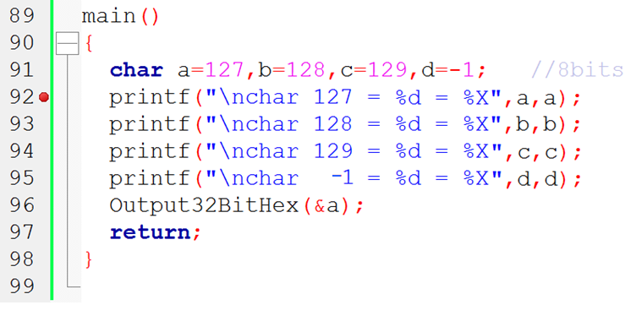
变量内存值？
机器码赋值
真值输出
机器码输出
内存输出

Slide 75
对常量的处理
Char c=129,d=-1；
先根据规范将常量转换为对应数据类型
注意：负号是运算符
然后再强制转换成char
Long long e=-1; ?
0 | 0 | 0 | 0 | 0 | 0 | 0 | 0 | 0 | 0 | 0 | 0 | 0 | 0 | 0 | 0 | 0 | 0 | 0 | 0 | 0 | 0 | 0 | 0 | 1 | 0 | 0 | 0 | 0 | 0 | 0 | 1
1 | 1 | 1 | 1 | 1 | 1 | 1 | 1 | 1 | 1 | 1 | 1 | 1 | 1 | 1 | 1 | 1 | 1 | 1 | 1 | 1 | 1 | 1 | 1 | 1 | 1 | 1 | 1 | 1 | 1 | 1 | 1

Slide 76
C语言中的定点数
无符号整数
unsigned char
unsigned short
unsigned int
一般用于地址运算，编号表示
有符号整数
char short int long
采用补码表示
无符号整数的最大值大于位数相同的带符号整数的最大值
8位无符号整数最大是255（1111 1111）
8位带符号整数最大为127（0111 1111）

Slide 77
32 位补码表示范围
[-2³¹，2³¹-1]
0000 0000 0000 0000 0000 0000 0000 0000_{two} = 0_{ten} 0000 0000 0000 0000 0000 0000 0000 0001_{two} = + 1_{ten} 0000 0000 0000 0000 0000 0000 0000 0010_{two} = + 2_{ten} ... 0111 1111 1111 1111 1111 1111 1111 1110_{two} = + 2,147,483,646_{ten} 0111 1111 1111 1111 1111 1111 1111 1111_{two} = + 2,147,483,647_{ten} 1000 0000 0000 0000 0000 0000 0000 0000_{two} = – 2,147,483,648_{ten} 1000 0000 0000 0000 0000 0000 0000 0001_{two} = – 2,147,483,647_{ten} 1000 0000 0000 0000 0000 0000 0000 0010_{two} = – 2,147,483,646_{ten} ... 1111 1111 1111 1111 1111 1111 1111 1101_{two} = – 3_{ten} 1111 1111 1111 1111 1111 1111 1111 1110_{two} = – 2_{ten} 1111 1111 1111 1111 1111 1111 1111 1111_{two} = – 1_{ten}
maxint
minint

Slide 78
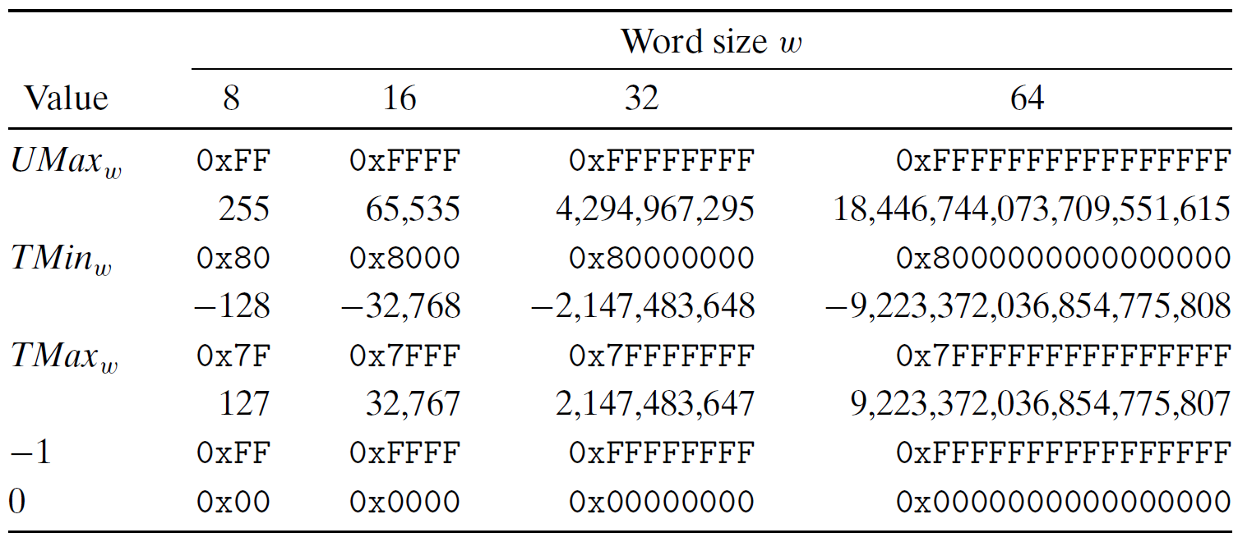
Interesting Numbers

Slide 79
Limits of exact-width integer types
// c90 stdint.h
#define INT8_MIN (-128)
#define INT16_MIN (-32768)
#define INT32_MIN (-2147483647 - 1)
#define INT64_MIN (-9223372036854775807LL - 1)
#define INT8_MAX 127
#define INT16_MAX 32767
#define INT32_MAX 2147483647
#define INT64_MAX 9223372036854775807LL
#define UINT8_MAX 0xff /* 255U */
#define UINT16_MAX 0xffff /* 65535U */
#define UINT32_MAX 0xffffffff /* 4294967295U */
#define UINT64_MAX 0xffffffffffffffffULL
why not -2147483648?

Slide 80
C语言程序中的整数 具体解释见下页
main()
{
int x=-1;
unsigned u = 2147483648;
printf (" x = %u = %X = %d\n",x,x,x);
printf (" u = %u = %X = %d\n",u,u,u);
return;
}
真值赋值
机器码输出
x = 4294967295 = FFFFFFFF = -1
u = 2147483648 = 80000000 = -2147483648

Slide 81
C语言程序中的整数
例如，考虑以下C代码：
1 int x = –1;
2 unsigned u = 2147483648;
3
4 printf ( “x = %u = %d\n”, x, x);
5 printf ( “u = %u = %d\n”, u, u);
在32位机器上运行上述代码时，它的输出结果是什么？为什么？
x = 4294967295 = –1
u = 2147483648 = –2147483648
因为–1的补码整数表示为“11…1”，作为32位无符号数解释时，其值为2³²–1= 4 294 967 296–1 = 4 294 967 295。
2³¹的无符号数表示为“100…0”，被解释为32位带符号整数时，其值为最小负数：–2³²⁻¹ = –2³¹ = –2 147 483 648。

Slide 82

C语言程序中的整数 (具体解释见下页)
常数后面加u”或“U”表示无符号数
若同时有无符号和带符号整数，将带符号整数强制转换为无符号数
以下表达式在32位补码机器上执行，结果是什么？
-1 < 0U
False 11…1B (2³²-1) > 00…0B(0)
2147483647 > (int) 2147483648U
…1 True B (2³¹-1) > 100…0B (-2³¹)
2147483647U > -2147483647 – 1
False
2147483647 > -2147483647 – 1
True
2147483647 > -2147483648
False
011…1B (2³¹-1) < 100…0B(2³¹)

Slide 83
C语言程序中的整数
若同时有无符号和带符号整数，则C编译器将带符号整数强制转换为无符号数
关系 表达式 | 类 型 | 结 果 | 说明
0 = = 0U -1 < 0 -1 < 0U 2147483647 > -2147483647 - 1 2147483647U > -2147483647 - 1 2147483647 > (int) 2147483648U -1 > -2 (unsigned) -1 > -2 | 无 带 无 带 无 带 带 无 | 1 1 0* 1 0* 1* 1 1 | 00…0B = 00…0B 11…1B (-1) < 00…0B (0) 11…1B (2³²-1) > 00…0B(0) 011…1B (2³¹-1) > 100…0B (-2³¹) 011…1B (2³¹-1) < 100…0B(2³¹) 011…1B (2³¹-1) > 100…0B (-2³¹) 11…1B (-1) > 11…10B (-2) 11…1B (2³²-1) > 11…10B (2³²-2)
带*的结果与常规预想的相反！

Slide 84
C编译器对常量的处理
2147483647> -2147483648 执行结果为false。Why
ISO C90
2147483648为unsigned int型，
求负后还是原值，按无符号数比较，
0x7FFFFFFF 小于0x80000000，结果为false。
ISO C99
2147483648为long long型，
表达式按带符号整数比较，
执行结果为True
C90范围 | 类型
0~2³¹-1 | int
2³¹~2³²-1 | unsigned int
2³²~2⁶³-1 | long long
2⁶³~2⁶⁴-1 | unsigned long long
C99范围 | 类型
0~2³¹-1 | int
2³¹~2⁶³-1 | long long
2⁶³~2⁶⁴-1 | unsigned long long

Slide 85
C语言程序中的整数
2147483647> -2147483648 （false/True）
“int i=-2147483648;”
“2147483647>i”的执行结果为true。
按int型比较，结果为true。
“ 2147483647 > -2147483647-1”？
按int型比较，结果为true
#define INT32_MIN (-2147483647 - 1)

Slide 86
C语言中的整数小结
整数补码存储，表示，运算
C编译器根据常量值的大小自动匹配数据类型
-2147483648被当成无符号数 (C90)
#define INT32_MIN (-2147483647 - 1)
有符号和无符号共存时无符号优先
-1 > 0U
整数变量初始化
先按约定处理常量 转换成机器码 C90/99 有区别
然后根据变量长度进行强制转换，位数超出的直接截去

Slide 87
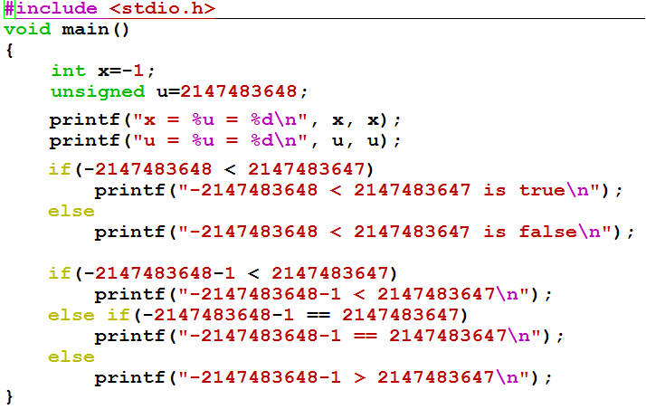
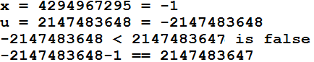
C99的结果大家回去试试。-std=c99
C90上的运行结果是什么？

Slide 88
作业
P75-76页
第9、10、11
请参照11题写出学号和姓名对应的ASCII
格式如下：
char *myNoString:
char *nyNameString:

Slide 89
本章主要内容
数制和编码
非数值数据表示
整数表示
浮点数表示
数据的宽度与存储
数据的基本运算

Slide 90
一个奇怪的浮点运算程序
main()
{
float a,b,c; int d;
b=3.3; c=1.1;
a=b/c;
d=b/c;
printf("%f,%d",a,d);
if (3.0!=a)
printf("\nReally? 3.0!=a");
}
3.000000,2
Really?3.0!=a
??????????
二进制存储
浮点数并不能精确表示一些十进制数

Slide 91
一个奇怪的浮点运算程序
main()
{
double a,b,c; int d;
b=3.3; c=1.1;
a=b/c;
d=b/c;
printf("%f,%d",a,d);
if (3.0!=a)
printf("\nYeah!");
}
3.000000,3
??????????

Slide 92
浮点数如何表示?
参与运算的数据通常既包括整数也包括小数部分。
如何表示？
最直接的办法----整数部分，小数部分分别表示？
#define INT32_MAX 2147483647
电子的质量 9×10⁻²⁸g 太阳的质量2×10³³g＝0.2×10³⁴
浪费存储空间，数据表示范围和精度均有限
有否更好的方法？

Slide 93
浮点数如何表示…
电子的质量 9×10⁻²⁸g
太阳的质量2×10³³g＝0.2×10³⁴
科学记数法
让数据表示唯一，规格化
N=10E×M 1≤|M|＜10
N=2E×M 1≤|M|＜2
科学记数法利用幂和尾数表示浮点数
数据范围更大，精度变低
数据表示唯一

Slide 94
科学计数法(Scientific Notation)与浮点数
Example:
mantissa (尾数) exponent(阶码、指数)
6.02 x 10 ²¹
decimal point radix (base，基)
° Normalized form（规格化形式）: 小数点前只有一位非0数
° 同一个数有多种表示形式。例：对于数 1/1,000,000,000
• Normalized (唯一的规格化形式): 1.0 x 10⁻⁹
• Unnormalized（非规格化形式不唯一）: 0.1 x 10⁻⁸, 10.0 x 10⁻¹⁰
for Binary Numbers:
mantissa（尾数） exponent（指数）
0.101_{two} x 2 ⁻¹⁰
binary point 基为2
只要对尾数和指数分别编码，就可表示一个浮点数（即：实数）
Notes:
Before we move on to the floating-point representation, let’s review the familiar scientific notation. For example, we can use 6.02x10²¹ to represent 6,020,000,000,000,000,000,000. Here, the part before x is called mantissa, the base is 10, the power of ten is called exponent.
What the exponent mean? Who knows that?
Exponent is used for deciding the position of decimal point. When we change exponent,the decimal point can be floated. In this example, If we change the exponent to 31, it means the number of digits of real value will be 31+1=32,the number become longer and it’s value is more larger, but we need not increase the number of digits in exponent. It’s still 2 digits.
In the scientific notation, a mantissa with no leading 0s and only one digit to left of decimal point is called to be normalized. It means an normalized number should have a nonzero leftmost digit. So, there is only one normalized form, whereas there are many unnormalized forms. For example, if we want to represent 1/1,000,000,000, the normalized form is 1.0x10⁻⁹ , whereas 0.1x10⁻⁸ and 10.0x10⁻¹⁰n are not normalized number. In this example, the exponent is negative (-9), it means the actual decimal point should be to the left of the
9th place.
With this scientific notation, We only need to describe mantissa and exponent. Every normalized mantissa is a fixed-point number because there is only one nonzero digit in the integer part. Every exponent is a integer which decides the place of decimal point, so they are short and can be also represented in fixed-point numbers. So we can use two short fixed-point numbers to represent a very long number.

Slide 95
浮点数(Floating Point)的表示范围
例：画出下述32位浮点数格式的规格化数的表示范围。
0 1 8 9 31
第0位数符S；第1～8位为8位移码表示阶码E（偏置常数为128）；第9～31位为24位二进制原码小数表示的尾数数值部分M 。规格化尾数的小数点后第一位总是1，故规定第一位默认的“1”不明显表示出来。这样可用23个数位表示24位尾数。
+/-0.1xxxxx × 2E
S
阶码E
尾数M
最大正数：0.11…1 x 2^{11…1} =(1-2⁻²⁴) x 2¹²⁷
最小正数：0.10…0 x 2^{00…0} =(1/2) x 2⁻¹²⁸
因为原码是对称的，所以其表示范围关于原点对称。
可表示的负数
零
可表示的正数
负上溢
负下溢
正下溢
正上溢
-
(1
-
2
-
2
4
)
×
2
127
-
2
-
129
0
2
-
129
(1
-
2
-
2
4
)
×
2
127
数轴
机器0：尾数为0 或 落在下溢区中的数
浮点数范围比定点数大，但数的个数没变多，故数之间更稀疏，且不均匀

Slide 96
浮点数的表示
°Normal format（规格化数形式） ：
+/-1.xxxxxxxxxx × R^{Exponent}
°32-bit 规格化数：
31 0
S Exponent Significand
1 bit ? bits ? bits
S 是符号位（Sign）
Exponent用移码（增码）来表示
Significand 表示 xxxxxxxxxxxxx，尾数部分
(基可以是 2/ 4 / 8 / 16，约定信息，无需显式表示 )
°早期的计算机，各自定义自己的浮点数格式
问题：浮点数表示不统一会带来什么问题？
Notes:
we can use the following format to represent any expressible binary number.Here,for normalized format, the leading digit before binary point is always 1. we can also assume that the base is always 2. So we only need to store sign, x’s and exponent in computers.
Therefore, a floating point number has three fields, that is S for storing sign, ……, Here xxxxx is called significand. The base can be 2/ 4/ 8/ 16 , which is implicit and need not to be stored since it is the same for all numbers.
Until about 1980, each manufacturer had its own floating-point format. They are all different. How many bits were used for exponent, how many for significand, and which of 2/ 4/ 8/ 16 was used for base, all of these were decided by manufactures. It led to many problems.We can not exchange floating-point data among different computers. Sometimes we may get different results for the same calculation. It is necessary to have one standard of FP representation. This is IEEE 754 Standard.
Any question before move on to IEEE 754 Standard?

Slide 97
浮点数的表示范围
负下溢
正下溢
负上溢
正上溢
- ∞
负数
0
正数
+∞
N=2E×M
E→+∞ 产生正上溢或者负上溢
E→ -∞ 产生正下溢或者负下溢

Slide 98
例子（规格化）
8位定点小数可表示的范围
0.0000001 --- 0.1111111 1/128 --- 127/128
设阶码2位，尾数4位（隐藏位，规格化）
可表示2⁻¹¹*1.0000 --- 2¹¹*1.1111
0.001 --- 1111.1
设阶码3位，尾数3位（隐藏位，规格化）
可表示2⁻¹¹¹*1.000 --- 2¹¹¹*1.111
0.0000001 --- 11110000
（…56,60,64,72…112,120,128,144,…224,240）
0
n
2n
4n
8n
16n
浮点数的密度与分布

Slide 99


Father” of the IEEE 754 standard
80年代初，各机器内部浮点数表示还没有统一
相互不兼容，机器之间传送数据时，带来麻烦
1970年代后期, IEEE成立委员会着手制定浮点数标准
1985年完成浮点数标准IEEE 754的制定
This standard was primarily the work of one person, UC Berkeley math professor William Kahan.
现在所有计算机都采用IEEE 754来表示浮点数
www.cs.berkeley.edu/~wkahan/
ieee754status/754story.html
Prof. William Kahan

Slide 100
浮点数标准 IEEE754
S(1bit) | E(23~30共8bit) | M(0~22共23bit)
S(1bit) | E(52~62共11bit) | M(0~51共52bit)
32/64位浮点数（Float/Double）
构成：阶码E，尾数M，符号位S
N = (-1)^{S}X M X 2E

Slide 101
浮点数标准 IEEE754
规格化数(Normal) 双精度
(-1)^{s}×1.m×2^{e-127} (-1)^{s}×1.m×2^{e-1023}
非规格化数(Subnormal)(e=0)
(-1)^{s}×0.m×2⁻¹²⁶ (-1)^{s}×0.m×2⁻¹⁰²²
尾数部分采用原码表示，故表示范围对称
emin=1, emax=254/2046
规格化数最高数字位恒为1
将1缺省存储(隐藏位，implicit)，可节约尾数数据位
隐藏位“1”的位置在小数点之前

Slide 102
32位单精度浮点数编码格式
符号位
阶码
尾数
表示
0/1
255
1xxxx
NaN Not a Number
0/1
255
非零0xxxx
sNaN Signaling NaN
0
255
0
+∞
1
255
0
- ∞
0/1
1~254
f
(-1)^{S}× (1.f) ×2^{(e-127)}
0/1
0
f(非零)
(-1)^{S}× (0.f) ×2⁽⁻¹²⁶⁾
0/1
0
0
+0/-0

Slide 103
例子
main()
{
int a=1; a=a/0;
printf("a=%d",a);
return;
}
程序出错 Why？
main()
{
float a=1.0,b=-1.0;
a=a/0; b=b/0;
printf("a=%f b=%f",a,b);
return;
}
a=1.#INF00 b=-1.#INF00
a = 正无穷 b=负无穷
7F80-0000 FF80-0000
0 | 1 | 1 | 1 | 1 | 1 | 1 | 1 | 1 | 0 | 0 | 0 | 0 | 0 | 0 | 0 | 0 | 0 | 0 | 0 | 0 | 0 | 0 | 0 | 0 | 0 | 0 | 0 | 0 | 0 | 0 | 0

Slide 104
无穷大
浮点数中, 除数为0的结果是 +/- ∞, 不是溢出异常.（整数除0为异常）
可以利用+∞/-∞作比较。 例如：X/0>Y可作为有效比较
Exponent : all ones (11111111) Significand: all zeros
+∞ : 0 11111111 00000000000000000000000
-∞ : 1 11111111 00000000000000000000000
5.0 / 0 = +∞, -5.0 / 0 = -∞
5+(+∞) = +∞, (+∞)+(+∞) = +∞
5 - (+∞) = -∞, (-∞) - (+∞) = -∞

Slide 105
例子(非数)
main()
{
float a=0.0, b;
a=a/0; b=-sqrt(-1);
printf ("a=%f b=%f",a,b);
return;
}
a=-1.#IND00 b=1.#QNAN0
FFC0-0000
7FC0-0000
1 | 1 | 1 | 1 | 1 | 1 | 1 | 1 | 1 | 1 | 0 | 0 | 0 | 0 | 0 | 0 | 0 | 0 | 0 | 0 | 0 | 0 | 0 | 0 | 0 | 0 | 0 | 0 | 0 | 0 | 0 | 0
0 | 1 | 1 | 1 | 1 | 1 | 1 | 1 | 1 | 1 | 0 | 0 | 0 | 0 | 0 | 0 | 0 | 0 | 0 | 0 | 0 | 0 | 0 | 0 | 0 | 0 | 0 | 0 | 0 | 0 | 0 | 0

Slide 106
非数
sqrt (-4.0) = NaN
0/0 = NaN
op (NaN,x) = NaN
+∞+(-∞) = NaN
+∞- (+∞) = NaN
∞/∞ = NaN

Slide 107
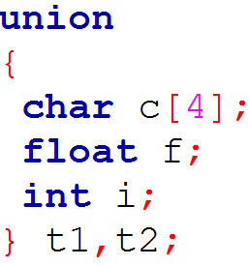
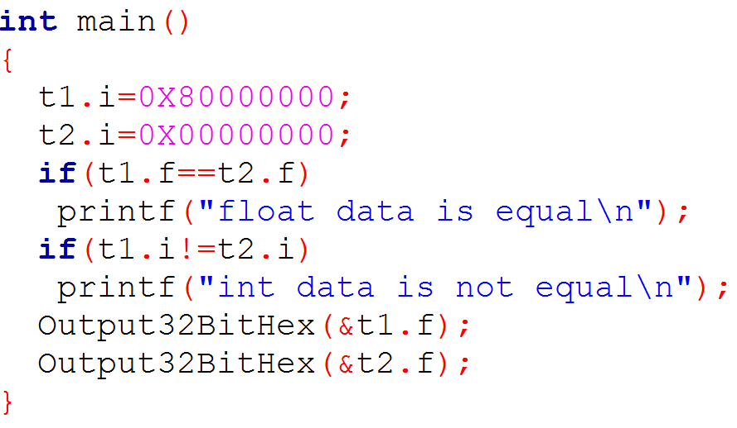
例子（正零与负零）
float data is equal
int data is not equal
8000-0000
0000-0000
1 | 0 | 0 | 0 | 0 | 0 | 0 | 0 | 0 | 0 | 0 | 0 | 0 | 0 | 0 | 0 | 0 | 0 | 0 | 0 | 0 | 0 | 0 | 0 | 0 | 0 | 0 | 0 | 0 | 0 | 0 | 0
0 | 0 | 0 | 0 | 0 | 0 | 0 | 0 | 0 | 0 | 0 | 0 | 0 | 0 | 0 | 0 | 0 | 0 | 0 | 0 | 0 | 0 | 0 | 0 | 0 | 0 | 0 | 0 | 0 | 0 | 0 | 0

Slide 108
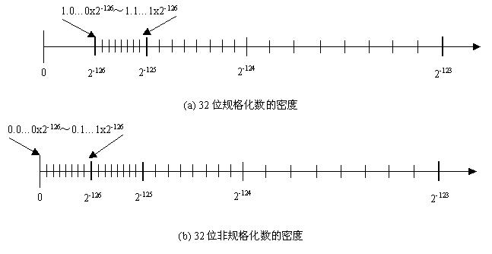
Representation for Denorms
1.0…0x2⁻¹²⁶~ 1.1…1x2⁻¹²⁶
注意浮点数的密度与分布
GAP
0
2⁻¹²⁶
2⁻¹²⁵
2⁻¹²⁴
2⁻¹²³
Normalized numbers
0.0…0x2⁻¹²⁶~ 0.1…1x2⁻¹²⁶
0
2⁻¹²⁶
2⁻¹²⁵
2⁻¹²⁴
2⁻¹²³
Denorms
(-1)^{s}×0.xx…x ×2⁻¹²⁶

Slide 109
浮点数转换实例
3.3 → IEEE 754 float
十进制转换二进制 3.3₁₀=11.01001100110011001100...₂
规格化=1.10100110011001100110011(0011)×2¹
8位阶码=1+127=127=10000000
23位尾数=10100110011001100110011 (舍入后变小)
最终表示为
阶码
尾码
0 | 1 | 0 | 0 | 0 | 0 | 0 | 0 | 0 | 1 | 0 | 1 | 0 | 0 | 1 | 1 | 0 | 0 | 1 | 1 | 0 | 0 | 1 | 1 | 0 | 0 | 1 | 1 | 0 | 0 | 1 | 1
4 | 0 | 5 | 3 | 3 | 3 | 3 | 3

Slide 110
浮点数转换实例
1.1 → IEEE 754 float
十进制转换二进制 1.1₁₀=1.0001100110011001100...₂
规格化，将最高位变成一
=1.00011001100110011001100(1100…)×2⁰
8位阶码=0+127=127=01111111
23位尾数=00011001100110011001101(变大)
最终表示为
阶码
尾码23位
0 | 0 | 1 | 1 | 1 | 1 | 1 | 1 | 1 | 0 | 0 | 0 | 1 | 1 | 0 | 0 | 1 | 1 | 0 | 0 | 1 | 1 | 0 | 0 | 1 | 1 | 0 | 0 | 1 | 1 | 0 | 1
3 | F | 8 | C | C | C | C | D

Slide 111
Double 3.3/1.1
void double_currency_test()
{
double a,b,c;
a=3.3; b=1.1;
c=a/b;
Output64BitHex(&a);
Output64BitHex(&b);
Output64BitHex(&c);
printf("%.60f \n",a);
printf("%.60f \n",b);
printf("%.60f \n",c);
}

Slide 112
Float 3.3/1.1
void float_currency_test()
{
float a,b,c;
a=3.3; b=1.1;
c=a/b;
Output32BitHex(&a);
Output32BitHex(&b);
Output32BitHex(&c);
printf("%.60f \n",a);
printf("%.60f \n",b);
printf("%.60f \n",c);
}

Slide 113
Double 3.3/1.1
Double 3.3/1.1
400A-6666-6666-6666
3FF1-9999-9999-999A
4007-FFFF-FFFF-FFFF
3.29999999999999980000
1.10000000000000010000
3.00000000000000000000
Float 3.3/1.1
4053-3333
3F8C-CCCD
4040-0000
3.29999995231628420000
1.10000002384185790000
2.99999999999999960000
阶码
尾码
0 | 1 | 0 | 0 | 0 | 0 | 0 | 0 | 0 | 1 | 0 | 0 | 0 | 0 | 0 | 0 | 0 | 0 | 0 | 0 | 0 | 0 | 0 | 0 | 0 | 0 | 0 | 0 | 0 | 0 | 0 | 0
4 | 0 | 4 | 0 | 0 | 0 | 0 | 0

Slide 114
浮点数的表示范围与精度
阶码越长，表示范围越大，精度越高(规格化)
阶码相同，尾数越长，数据精度越高
浮点数扩大了数值表示的范围， 未增加表示数值的个数
绝对值越大，浮点数分布越稀疏，浮点数是离散空间
浮点运算不满足结合律
（2⁻¹²⁶+10²⁰）-10²⁰=? 2⁻¹²⁶+(10²⁰-10²⁰)=?
非规格化数
0
2⁻¹²⁶
2⁻¹²⁵
2⁻¹²⁴
2⁻¹²³

Slide 115
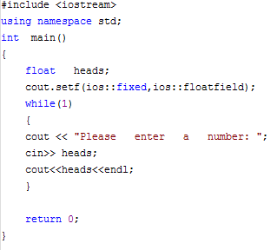
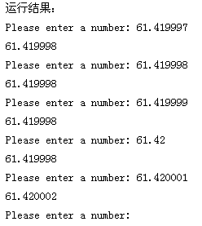
浮点数精度问题
61.419998和61.420002是两个可表示数，两者之间相差0.000004。当输入数据是一个不可表示数时，机器将其转换为最邻近的可表示数。

Slide 116
IEEE754 规格化浮点数表示范围
格式 | 最小值 | 最大值
单精度规格化 (-1)^{s}×1.m×2^{e-127} | E_{min}=1, M=0, 1.0×2¹⁻¹²⁷ = 2⁻¹²⁶ | E_{max}=254, f=1.1111…1×2²⁵⁴⁻¹²⁷ = 2¹²⁷×(2-2⁻²³)
单精度非规格化 (-1)^{s}×0.m×2⁻¹²⁶ | E=0, M=2⁻²³, 2⁻²³×2⁻¹²⁶ = 2⁻¹⁴⁹ | E=0, f=0.1111…1×2⁻¹²⁶ = 2⁻¹²⁶×(1-2⁻²³)
双精度规格化 (-1)^{s}×1.m×2^{e-1023} | E_{min}=1, M=0, 1.0×2¹⁻¹⁰²³ =2⁻¹⁰²² | E_{max}=2046, f=1.1111…1×2²⁰⁴⁶⁻¹⁰²³ =2¹⁰²³×(2-2⁻⁵²)
双精度非规格化 (-1)^{s}×0.m×2⁻¹⁰²² | E=0, M=2⁻⁵², 2⁻⁵²×2⁻¹⁰²² =2⁻¹⁰⁷⁹ | E=0,f=0.11111…1×2⁻¹⁰²² =2⁻¹⁰²²×(1-2⁻⁵²)
约 +3.4 X 10³⁸
约 +1.8 X 10³⁰⁸

Slide 117
判断表达式
int i; float f; double d;
i==(int)(float)i
f==(float)(int)f
i==(int)double(i)
f==(float)(double)f
d==(float)d
f==-(-f)
(d+f)-d==f

Slide 118
C语言浮点数总结
float，double型对应IEEE754 单精度和双精度
浮点数在数轴上分布不均匀，数轴右侧分布更稀疏
浮点数运算不满足结合律
(d+f)-d == f 不恒成立
Int 32位 float 32位在整数区域仅部分重叠
i==(int)(float)i 不恒成立 会产生舍入
Int 32位 double 64位在整数区域完全重叠
i==(int)(double)i 恒成立
0
2⁻¹²⁶
2⁻¹²⁵
2⁻¹²⁴
2⁻¹²³

Slide 119
Ariana火箭爆炸
1996-6-4，Ariana 5火箭发射仅仅37秒钟后，偏离飞行路线后解体爆炸，价值5亿美元的通信卫星化为灰烬。
在将一个64位浮点数转换为16位带符号整数时，产生了溢出异常。溢出的值是火箭的水平速率，比Ariana 4火箭能达到的速率高出了5倍。在设计Ariana 4火箭软件时，设计者确认水平速率决不会超出一个16位的整数，但在设计Ariana 5时，没有重新检查这部分，导致悲剧发生。
不同数据类型之间转换时，往往隐藏着不易察觉的错误，这种错误有时会带来重大损失，编程时要非常小心。

Slide 120
第一讲小结
10在计算机中有几种可能的表示？
-10呢？
在机器内部编码后的数称为机器数，其实际的值称为真值
定义数值数据有三个要素：进制、定点/浮点、编码方式
整数的表示
无符号数：正整数，用来表示地址等；带符号整数：用补码表示
C语言中的整数：无符号数：unsigned int ( short / long)；带符号数： int ( short / long)
表达式中有符号数和无符号数共存时，以无符号运算
编译器根据常量值的大小自动匹配数据类型（C90/99 有区别）
浮点数的表示
符号；尾数：定点小数；阶码（指数）：定点整数（基不用表示）
浮点数的范围 ：正上溢、正下溢、负上溢、负下溢；与阶码的位数和基的大小有关
浮点数的精度：与尾数的位数和是否规格化有关
IEEE 754标准：单精度SP（float）和双精度DP（double）
规格化数(SP)：阶码1~254，尾数最高位隐含为1
“零” (阶为全0，尾为全0)
非规格化数 (阶为全0，尾为非0，隐藏位为0)
∞ (阶为全1，尾为全0)
NaN (阶为全1，尾为非0)

Slide 121
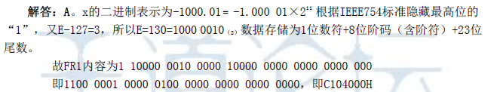
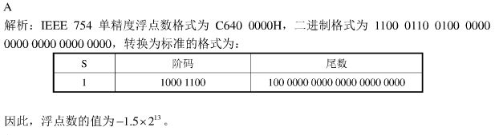
float型数据采用IEEE 754单精度浮点数格式表示，若编译器将float型变量x分配在一个32位浮点寄存器FR1中，且x=-8.25，则FR1的内容是
A.C104 0000H B.C242 0000H C.C184 0000H D.C1C2 0000H
2013年考研.某数采用IEEE 754单精度浮点数格式表示为C640 0000H,则该数的值是（ ）
A.-1.5×2¹³ B.-1.5 × 2¹²
C.-0.5 × 2¹³ D.-0.5 × 2¹²

Slide 122
本章主要内容
数制和编码
非数值数据表示
整数表示
浮点数表示
数据的宽度与存储
数据的基本运算

Slide 123
程序中数据类型的宽度
高级语言支持多种类型、多种长度的数据
数据类型宽度与机器和编译器相关
程序可移植性？
C Data Type | Typical 32-bit | Typical 64-bit | x86-64
char | 1 | 1 | 1
short | 2 | 2 | 2
int | 4 | 4 | 4
long | 4 | 8 | 8
float | 4 | 4 | 4
double | 8 | 8 | 8
long double | − | − | 10/16
pointer | 4 | 8 | 8

Slide 124
数据的基本宽度
二进制信息的计量单位是“字节”(Byte)，也称“位组”
存储器按字节编址，字节是最小可寻址单位
机器字长 指数据通路的宽度。
等于CPU内部总线宽度、运算器位数、寄存器宽度
32位计算机，64位计算机/操作系统
机器字长和字的宽度可以一样，也可不同。
x86“字”的宽度为16位，但386开始机器字长就是32位。

Slide 125
数据的存储和排列顺序
80年代开始，几乎所有机器都用字节编址
ISA设计时要考虑的两个问题：
如何根据一个字节地址取到一个32位的字？
- 字的存放问题
一个字能否存放在任何字节边界？
- 字的边界对齐问题

Slide 126
以字节为单位进行组织的内存
00•••0
FF•••F
• • •
程序通过地址访问数据
感觉内存是个巨大的数组
数据地址是数组下标
指针变量存放地址
系统给程序提供私有地址空间
虚拟地址
避免多个程序互相干扰

Slide 127
以字为单位进行内存组织
32-bit
Words
64-bit
Words
Bytes
Addr.
0000
Addr
=
??
0001
0000
0002
Addr
=
??
0003
0000
0004
Addr
=
??
0005
0004
0006
0007
0008
Addr
=
??
0009
0008
0010
字地址为字中第一个字节的地址
Addr
=
??
0011
0008
0012
Addr
=
??
0013
0012
0014
0015

Slide 128
字节顺序
多字节字在内存中存放顺序
大端方式（Big Endian）: MSB所在的地址是数的地址
IBM 360/370, Motorola 68k, MIPS, Sparc, HP PA
小端方式（ Little Endian）: LSB所在的地址是数的地址
Intel 80x86, DEC VAX
有些机器两种方式都支持，特定控制位来设定

Slide 129
字的存放问题
若 int i = -65535，存放在100号单元（占100～103），则用“取数”指令访问100号单元取出 i 时，必须清楚 i 的4个字节是如何存放的。
65535=2¹⁶-1
[-65535]_{补}=FFFF0001H
FF FF 00 01
103 102 101 100
little endian word 100#
Word:
msb
lsb
100 101 102 103
big endian word 100#
大端方式（Big Endian）: MSB所在的地址是数的地址
e.g. IBM 360/370, Motorola 68k, MIPS, Sparc, HP PA
小端方式（ Little Endian）: LSB所在的地址是数的地址
e.g. Intel 80x86, DEC VAX
有些机器两种方式都支持，可通过特定控制位来设定采用哪种方式。

Slide 130
BIG Endian versus Little Endian
Ex3: Memory layout of a instruction located in 1000
即指令地址为1000
假定小端机器中指令：mov AX, 0x12345(BX)
其中操作码mov为40H，寄存器AX和BX的编号分别为0001B和0010B，立即数占32位，则存放顺序为：
00
01
23
45
12
40
1005
1004
1003
1002
1001
1000
45
23
01
00
12
40
40
1
2
45 23 01 00
若在大端机器上，则存放顺序如何？
40
1
2
00 01 23 45
地址
只需要考虑指令中立即数的顺序！

Slide 131
Byte Swap Problem（字节交换问题）
78
3
12
3
56
2
34
2
34
1
increasing
byte
address
56
1
12
0
78
0
Big Endian
Little Endian
上述存放在0号单元的数据（字）是什么？
12345678H？ 78563412H？
存放方式不同的机器间程序移植或数据通信时，会发生什么问题？
每个系统内部是一致的，但在系统间通信时可能会发生问题！
因为顺序不同，需要进行顺序转换
音、视频和图像等文件格式或处理程序都涉及到字节顺序问题
ex. Little endian: GIF, PC Paintbrush, Microsoft RTF,etc
Big endian: Adobe Photoshop, JPEG, MacPaint, etc

Slide 132
Representing Integers
Decimal: 15213
Binary: 0011 1011 0110 1101
Hex: 3 B 6 D
long int C = 15213;
int A = 15213;
IA32
x86-64
Sun
IA32, x86-64
Sun
6D
6D
00
6D
00
3B
3B
00
3B
00
00
00
3B
00
3B
00
00
6D
00
6D
00
00
00
00

Slide 133
Alignment(对齐)
存储器按字节编址
每次只能读写某个字地址开始的4个单元中连续的1个、2个、3个或4个字节
int i, short k, double x, char c, short j,……
0 字节 1字节 2字节 3字节
0004081216
int i
short k
x：3个周期
j：2个周期
double x
char
short
&i=0; &k=4; &x=6; &c=14; &j=15;……
节省空间，浪费时间节约时间，浪费空间需要权衡折中
0 字节 1字节 2字节 3字节
0004081216
int i
short k
x：2个周期
j：1个周期
double x
char
short j
&i=0; &k=4; &x=8; &c=16; &j=18;……

Slide 134
Alignment(对齐) 举例
struct S2 {
int i；
int j；
char c；
}；
struct S1 {
int i；
char c；
int j；
}；
S2比S1好
在要求对齐的情况下，哪种结构声明更好？
0
4
8
S1：
i
c
j
需要12个字节
X X X
0
4
8
S2：
i
j
c
只需要9个字节
对于“struct S2 d[4]”，只分配9个字节能否满足对齐要求？
不能！
0
4
8
S2：
i
j
c
X X X
也需要12个字节

Slide 135
本章主要内容
数制和编码
整数表示
浮点数表示
非数值数据表示
数据的宽度与存储
数据的基本运算

Slide 136
数据的运算
高级语言程序中涉及的运算（以C语言为例）
整数算术运算、浮点数算术运算
按位、逻辑、移位、位扩展和位截断
指令集中涉及到的运算
定点数运算
算术运算
带符号数运算：取负 / 符号扩展 / 加 减 乘 除 算术移位
无符号数运算：0扩展 / 加 减 乘 除
逻辑运算
逻辑操作：与 / 或 / 非 / …
移位操作：逻辑左移 / 逻辑右移
浮点数运算：加减乘除

Slide 137
C语言程序中涉及的运算
算术运算（最基本的运算）
无符号数、带符号整数、浮点数的+、-、*、/ 运算等
按位运算
用途
对位串实现“掩码”（mask）操作或相应的其他处理
（主要用于对多媒体数据或状态/控制信息进行处理）
操作
按位或：“|”
按位与：“&”
按位取反：“~”
按位异或：“^”
例：如何从16位采样数据y中提取高位字节，并使低字节为0？
可用“&”实现“掩码”操作：y & 0xFF00
例如，当y=0x2C0B时，得到结果为：0x2C00

Slide 138
C语言程序中涉及的运算
逻辑运算
用途
用于关系表达式的运算
例如，if （x>y and i<100）then ……中的“and”运算
操作
“‖”表示“OR”运算
“&&”表示“AND”运算
例如， if ((x>y) && (i<100)) then ……
“!”表示“NOT”运算
与按位运算的差别
符号表示不同：& ~ && ；| ~ ‖； ……
运算过程不同：按位 ~ 整体
结果类型不同：位串 ~ 逻辑值

Slide 139
C语言程序中涉及的运算
如何从16位数据y中提取高位字节？
(y>>8) 送8位寄存器
某字长为8的机器中，x、y和z都是8位带符号整数，已知x=-81，则y=x/2=？z=2x=？
移位运算
用途
提取部分信息
扩大或缩小数值的2、4、8…倍
操作
左移:：x<<k; 右移： x>>k
C不区分是逻辑移位还是算术移位，指令如何处理？
由x的类型确定
无符号数：逻辑左移、逻辑右移
高（低）位移出，低（高）位补0，可能溢出（有效数据丢失）！问题：何时可能发生溢出？如何判断溢出？
若高位移出的是1，则左移时发生溢出
带符号整数：算术左移、算术右移
左移：高位移出，低位补0。可能溢出！
溢出判断：若移出的位不等于新的符号位，则溢出。
右移：低位移出，高位补符，可能发生有效数据丢失。
移位！y=-40？ z=-162?

Slide 140
C语言程序中涉及的运算
例2（截断操作）：i和j是否相等？
int i = 32768;
short si = (short) i;
int j = si;
位扩展和位截断运算
用途
类型转换时可能需要数据扩展或截断
操作
没有专门操作运算符，根据类型转换前后数据长短确定是扩展还是截断
扩展：短转长
无符号数：0扩展，前面补0
带符号整数：符号扩展，前面补符
截断：长转短
强行将高位丢弃，故可能发生“溢出”
例1（扩展操作）：在大端机上输出si, usi, i, ui的十进制和十六进制值是什么？
short si = -32768;
unsigned short usi = si;
int i = si;
unsigned ui = usi ;
不相等！
i = 32768 00 00 80 00
si = -32768 80 00
j = -32768 FF FF 80 00
原因：对i截断时发生了“溢出”，即：32768截断为16位数时，因其超出16位能表示的最大值，故无法截断为正确的16位数！
si = -32768 80 00
usi = 32768 80 00
i = -32768 FF FF 80 00
ui = 32768 00 00 80 00

Slide 141
第三讲：数据的运算
C语言程序中涉及的运算
如何实现高级语言源程序中的运算
整数的乘除运算
浮点数的加减乘除运算

Slide 142
如何实现高级语言源程序中的运算？
总结：C语言程序中的基本数据类型及其基本运算类型
基本数据类型
无符号数、带符号整数、浮点数、位串、字符（串）
基本运算类型
算术、按位、逻辑、移位、扩展和截断、匹配
计算机如何实现高级语言程序中的运算？
将各类表达式编译（转换）为指令序列
计算机直接执行指令来完成运算
例：C语言赋值语句“f = (g+h) – (i+j);”中变量i、j、f、g、h由编译器分别分配给MIPS寄存器$t0~$t4。寄存器$t0~$t7的编号对应8~15，上述程序段对应的MIPS机器代码和汇编表示（#后为注释）如下：
000000 01011 01100 01101 00000 100000 add $t5, $t3, $t4 # g+h
000000 01000 01001 01110 00000 100000 add $t6, $t0, $t1 # i+j
000000 01101 01110 01010 00000 100010 sub $t2, $t5, $t6 # f =(g+h)–(i+j)
需要提供哪些运算类指令才能支持高级语言需求呢？
逻辑运算、移位、扩展和截断等指令实现较容易，算术运算指令难！

Slide 143
n位整数加/减运算器
先看一个C程序段：
int x=9, y=-6, z1, z2;
z1=x+y;
z2=x-y;
问题：上述程序段中，x和y的机器数是什么？z1和z2的机器数是
什么？
回答：x的机器数为[x]_{补}， y的机器数为[y]_{补} ;
z1的机器数为[x+y]_{补} ;
z2的机器数为[x-y]_{补} 。
因此，计算机中需要有一个电路，能够实现以下功能：
已知 [x]_{补} 和 [y]_{补} ，计算[x+y]_{补} 和 [x-y]_{补} 。
根据补码定义，有如下公式：
[x+y]_{补} =2^{n}+x+y= 2^{n}+x+2^{n}+y= [x]_{补}+[y]_{补} (mod 2^{n} )
[x-y]_{补}=2^{n}+x-y= 2^{n}+x+2^{n}-y= [x]_{补}+[-y]_{补} (mod 2^{n} )
补码的定义 假定补码有n位，则：
[X]_{补}=2^{n} +X （-2^{n}≤X＜2^{n} ,mod 2^{n}）
[–y]_{补}=[y]_{补}+1

Slide 144
n位整数加/减运算器
补码加减运算公式
[A+B]_{补} = [A]_{补} + [B] _{补} ( mod 2^{n} )
[A–B]_{补} = [A]_{补} + [–B] _{补} ( mod 2^{n} )
实现减法的主要工作在于：求[–B] _{补}
问题：如何求[–B]_{补}？
[–B]_{补}=[B]_{补}+1
利用带标志加法器，可构造整数加/减运算器，进行以下运算：
无符号整数加、无符号整数减
带符号整数加、带符号整数减
当Sub为1时，做减法
当Sub为0时，做加法
Sub
A
Cin
4
ZF
SF
在整数加/减运算部件基础上，加上寄存器、移位器以及控制逻辑，就可实现ALU、乘/除运算以及浮点运算电路
加法器
4
Sum
B＇
CF
B
0
OF
4
[–B]_{补}
B
MUX
4
1
4
Cout
整数加/减运算部件
Notes:
Besides detecting overflow, our ALU also needs to indicate if the result is zero.
This is easy to do. All we need is a BIG NOR gate.
Then if any of the Result bit is not zero, then the output of the NOR gate will be low.
The only time the output of the NOR gate is high is when all the result bits are zeroes.
+1 = 43 min. (Y:23)
Supplement: why do we need to check if the result is zero? For instructions such as bne, beq, slt, …

Slide 145
整数加、减运算
C语言程序中的整数有
带符号整数，如char、short、int、long型等
无符号整数，如unsigned char、unsigned short、unsigned等
指针、地址等通常被说明为无符号整数，因而在进行指针或地址运算时，需要进行无符号整数的加、减运算
无符号整数和带符号整数的加、减运算电路完全一样，这个运算电路称为整数加减运算部件，基于带标志加法器实现
最基本的加法器，因为只有n位，所以是一种模2^{n}运算系统！
Cin
A
n
n
例：n=4，A=1001，B=1100
则：F=0101，Cout=1
加法器
F
n
B
Cout
还记得这个加法器是如何实现的？

Slide 146
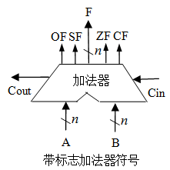
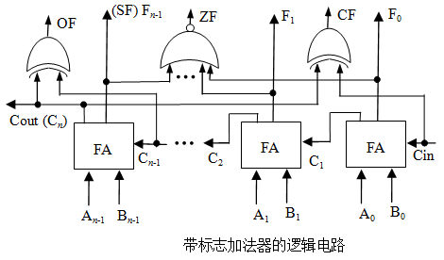
n位带标志加法器
单纯依靠n位加法器的输出无法判断两个n位整数（补码）相加减是否溢出
程序中经常需要比较大小，通过（在加法器中）做减法得到的标志信息来判断
溢出标志：OF=C_{n}⊕C_{n-1}
符号标志SF：
SF=F_{n-1}
零标志ZF=1当且仅当F=0；
进位/借位标志CF：CF=Cout⊕Cin
Notes:
Besides detecting overflow, our ALU also needs to indicate if the result is zero.
This is easy to do. All we need is a BIG NOR gate.
Then if any of the Result bit is not zero, then the output of the NOR gate will be low.
The only time the output of the NOR gate is high is when all the result bits are zeroes.
+1 = 43 min. (Y:23)
Supplement: why do we need to check if the result is zero? For instructions such as bne, beq, slt, …

Slide 147
条件标志位（条件码CC）
Sub
A
Cin
n
ZF
SF
加法器
n
Sum
Sel
B＇
CF
B
0
OF
n
B
Mux
1
n
n
Cout
整数加/减运算部件
零标志ZF、溢出标志OF、进/借位标志CF、符号标志SF称为条件标志。
条件标志（Flag）在运算电路中产生，被记录到专门的寄存器中
存放标志的寄存器通常称为程序/状态字寄存器或标志寄存器
如IA-32中的EFLAGS寄存器
每个标志对应标志寄存器中的一个标志位
ZF=1（结果为零） SF=1（结果为负数）
CF=1（有进位/借位） OF=1（带符号溢出）
Notes:
Besides detecting overflow, our ALU also needs to indicate if the result is zero.
This is easy to do. All we need is a BIG NOR gate.
Then if any of the Result bit is not zero, then the output of the NOR gate will be low.
The only time the output of the NOR gate is high is when all the result bits are zeroes.
+1 = 43 min. (Y:23)
Supplement: why do we need to check if the result is zero? For instructions such as bne, beq, slt, …

Slide 148
补码加法的几种情况 (char 型为例)
0 0 0 0 0 1 0 1
3
1 1 1 1 1 1 1 1
-1
+
0 0 0 0 1 0 0 0
8
+
1 1 1 1 1 1 1 0
-2
0 0 0 0 1 1 0 1
11
1 1 1 1 1 1 1 0 1
-3
正常，OF=0
正常，OF=0
0 1 1 1 1 1 1 1
127
1 0 0 0 0 0 0 1
-127
+
0 0 0 0 0 0 0 1
1
+
1 1 1 1 1 1 1 0
-2
1 0 0 0 0 0 0 0
-128
1 0 1 1 1 1 1 1 1
+127
正正得负，正溢出OF=1
负负得正，负溢出 OF=1
减法如何检测溢出？

Slide 149
unsigned char 加减运算
0 0 0 0 0 1 0 1
3
1 1 1 1 1 1 1 1
255
+
0 0 0 0 1 0 0 0
8
+
1 1 1 1 1 1 1 0
254
0 0 0 0 1 1 0 1
11
1 1 1 1 1 1 1 0 1
253
加法未溢出 Cout=Cin,CF=0
加法溢出 Cout=1,CF=1
和数小于加数
1 0 0 0 0 0 0 0
128
0 0 0 0 0 0 0 1
1
+
1 1 1 1 1 1 1 1
-1
+
1 1 1 1 1 1 1 0
-2
1 0 1 1 1 1 1 1 1
127
1 1 1 1 1 1 1 1
255
减法未溢出Cout=Cin,CF=0
减法溢出 Cout=0,CF=1
差大于被减数
无符号溢出检测标志CF=SUB⊕Cout

Slide 150
溢出判断
机器语言如何进行溢出检测
可直接通过标志位进行判断
带符号溢出 OF=1 无符号溢出CF=1
高级语言如何进行溢出检测
无法获得标志位
必须通过程序进行判断
带符号溢出检测
加法：正正得负，负负得正
减法：正负得负，负正得正
无符号溢出检测
加法：运算结果小于加数
减法：运算结果大于被减数

Slide 151
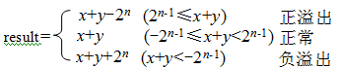
带符号整数加法溢出判断程序
做模拟器实验时，模拟Add指令需要用！
如何用程序判断一个带符号整数相加没有发生溢出
/* Determine whether arguments can be added without overflow */
int tadd_ok(int x, int y) {
int sum = x+y;
int neg_over = x < 0 && y < 0 && sum >= 0;
int pos_over = x >= 0 && y >= 0 && sum < 0;
return !neg_over && !pos_over;
}

Slide 152
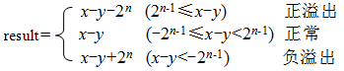
带符号整数减法溢出判断程序
以下程序检查带符号整数相减是否溢出有没有问题？
/* Determine whether arguments can be subtracted without overflow */
/* WARNING: This code is buggy. */
int tsub_ok(int x, int y) {
return tadd_ok(x, -y);
}
带符号整数加
带符号整数减
模拟Sub指令需要！
当x=0，y=0x80000000时，该函数判断错误

Slide 153
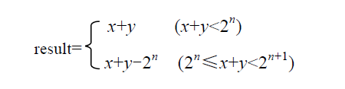
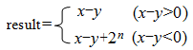
无符号整数加法溢出判断程序
如何用程序判断一个无符号数相加没有发生溢出
/* Determine whether arguments can be added without overflow */
int uadd_ok(unsigned x, unsigned y)
{
unsigned sum = x+y;
return sum >= x;
}
发生溢出时，一定满足 result<x and result<y
否则，若x+y-2^{n}≥x，则 y≥2^{n} ，这是不可能的！
无符号减的溢出判断函数又如何实现呢？
无符号减公式：

Slide 154
整数运算举例
unsigned int x=134;
unsigned int y=246;
int m=x;
int n=y;
unsigned int z1=x-y;
unsigned int z2=x+y;
int k1=m-n;
int k2=m+n;
上面程序哪些语句溢出？
无符号和带符号加减运算都用该部件执行
Sub
A
Cin
假定 n=8
n
ZF
SF
Adder
n
Sum
Sel
CF
B
0
OF
n
B
Mux
1
n
n
Cout
x和m的机器数一样：1000 0110，y和n的机器数一样：1111 0110
z1和k1的机器数一样：1001 0000，CF=1，OF=0，SF=1
z1的结果溢出
z2和k2的机器数一样：0111 1100，CF=1，OF=1，SF=0
z2和k2的结果均溢出

Slide 155
程序判断
类型
表达式
机器码
10
机器码
2
真值
备注
U
x
136
1
000
0110
134
U
y
246
1
111
0110
246
S
m
134
1
000
0110
-
122
强制转换，机器码不变
S
n
246
1
111
0110
-
10
强制转换，机器码不变
U
z1=x
-
y
144
1
0010000
144
x+[
-
y] 144>134
溢出
U
z2=
x+y
124
1
0
111
1100
124
x+y
124<134
溢出
S
k1=m
-
n
144
1
0010000
-
112
负数
-
=
负数
负数
无溢出
S
k2=
m+n
124
1
0
111
1100
124
负数
+
=
负数
正数
溢出

Slide 156
比较大小规则
做减法以比较大小，规则：
无符号: CF=0时，大于
带符号：OF=SF时，大于
9 > 6 ? 13 > 5 ?
-7<6 ? -3<5 ?
1
0
1
1
1
1
1
0
0
1
1
1
0
1
+
1
0
1
0
+
1
0
1
1
0
0
1
1
1
0
0
0
OF=1、ZF=0
SF=0、借位CF=0
OF=0、ZF=0、
SF=1、借位CF=0
验证：9>6，故CF=0；13>5，故CF=0
验证：-7<6，故OF≠SF
-3<5，故OF≠SF
Notes:
The best thing about 2’s complement representation is that your adder does not have to know about negative number.
You just add the two numbers together and the result will take care of itself.
For example, for the operation 7 minus 6, we simply add negative 6 to positive 7 and ignore the Carry bit coming out of the most significant bit, you will have 0001, the correct result.
+1 = 24 min. (Y:04)

Slide 157
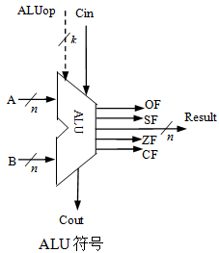
算术逻辑部件（ALU）
进行基本算术运算与逻辑运算
无符号整数加、减
带符号整数加、减
与、或、非、异或等逻辑运算
核心电路是整数加/减运算部件
输出除和/差等，还有标志信息
有一个操作控制端（ALUop），用来决定ALU所执行的处理功能。ALUop的位数k决定了操作的种类，例如，当位数k为3时，ALU最多只有2³=8种操作。
ALUop Result ALUop Result ALUop Result ALUop Result
0 0 0 A加B 0 1 0 A与B 1 0 0 A取反 1 1 0 A
0 0 1 A减B 0 1 1 A或B 1 0 1 A⊕B 1 1 1 未用
Notes:
Besides detecting overflow, our ALU also needs to indicate if the result is zero.
This is easy to do. All we need is a BIG NOR gate.
Then if any of the Result bit is not zero, then the output of the NOR gate will be low.
The only time the output of the NOR gate is high is when all the result bits are zeroes.
+1 = 43 min. (Y:23)
Supplement: why do we need to check if the result is zero? For instructions such as bne, beq, slt, …

Slide 158
回顾：认识计算机中最基本的部件
CPU：中央处理器；PC：程序计数器；MAR：存储器地址寄存器
ALU：算术逻辑部件；IR：指令寄存器；MDR：存储器数据寄存器
GPRs：通用寄存器组（由若干通用寄存器组成）
CPU
地址
存储器
控制器
PC
MAR
0
GPRs
1
输入
设备
标
志
寄
存
器
0
控制
2
ALU
1
3
2
4
输出
设备
3
5
数据
6
IR
MDR
7

Slide 159
所有运算电路的核心
重要认识1：计算机中所有算术运算都基于加法器实现！
重要认识2：加法器不知道所运算的是带符号数还是无符号数。
重要认识3：加法器不判定对错，总是取低n位作为结果，并生成标志信息。
当Sub为1时，做减法
当Sub为0时，做加法
Sub
n
Cin
A
ZF
零标志
SF
符号标志
加/减运算部件
n
Sum
加法器
OF
溢出标志
n
0
CF=Cout⊕Sub
B
B
多路选择器
进/借位标志
n
n
1
Cout

Slide 160
第三讲：数据的运算
C语言程序中涉及的运算
如何实现高级语言源程序中的运算
整数的乘除运算
浮点数的加减乘除运算

Slide 161
整数的乘运算
通常，高级语言中两个n位整数相乘得到的结果通常也是一个n位整数，也即，结果只取2n位乘积中的低n位。
例如，在C语言中，参加运算的两个操作数的类型和结果的类型必须一致，如果不一致则会先转换为一致的数据类型再进行计算。
int mul(int x, int y)
{
int z=x*y;
return z;
}
x*y 被转换为乘法指令，在乘法运算电路中得到的乘积是64位，但是，只取其低32位赋给z。

Slide 162
整数的乘运算
在计算机内部，一定有x² ≥ 0吗?
0101
0101
×
若x是带符号整数，则不一定！
如x是浮点数，则一定！
0101
0101
₊
结果溢出
例如，当 n=4 时, 5²=-7<0 !
00011001
只取低4位，值为-111B=-7
int mul(int x, int y)
{
int z=x*y;
return z;
}
如何判断返回的z是正确值？
当 !x || z/x==y 为真时
什么情况下，乘积是正确的呢？
当 -2^{n-1} ≤ x*y < 2^{n-1} （不溢出）时
即：乘积的高n位为全0或全1，并等于低n位的最高位！
即：乘积的高n+1位为全0或全1
若x、y和z都改成unsigned类型，则判断方式为
乘积的高n位为全0，则不溢出

Slide 163
整数的乘运算
结论：假定两个n位无符号整数x_{u}和y_{u}对应的机器数为X_{u}和Y_{u}，p_{u}=x_{u}×y_{u}，p_{u}为n位无符号整数且对应的机器数为P_{u}；
两个n位带符号整数x_{s}和y_{s}对应的机器数为X_{s}和Y_{s}，p_{s}=x_{s}×y_{s}，p_{s}为n位带符号整数且对应的机器数为P_{s}。
若X_{u}=X_{s}且Y_{u}=Y_{s}，则P_{u}=P_{s}。
可用无符号乘来实现带符号乘，但高n位无法得到，故不能用指令来判断溢出。
p_{u}=x_{u}*y_{u};
P_{uh}
P_{u}
p_{s}=x_{s}*y_{s};
P_{sh}
P_{s}
n
n
n
n
P_{uh}
≠
P_{sh}
无符号乘法器
带符号乘法器
n
n
n
n
X_{u}
Y_{u}
X_{s}
Y_{s}

Slide 164
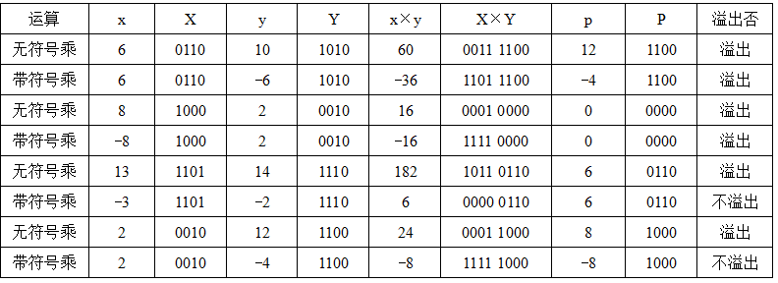
整数的乘运算
X*Y的高n位可以用来判断溢出，规则如下：
无符号：若高n位全0，则不溢出，否则溢出
带符号：若高n位全0或全1且等于低n位的最高位，则不溢出。

Slide 165
整数的乘运算
硬件不判溢出，仅保留2n位乘积，供软件使用
如果程序不采用防止溢出的措施，且编译器也不生成用于溢出处理的代码，就会发生一些由于整数溢出而带来的问题。
指令：分无符号数乘指令、带符号整数乘指令
乘法指令的操作数长度为n,而乘积长度为2n：
IA-32中，若指令只给出一个操作数SRC，则另一个源操作数隐含在累加器AL/AX/EAX中，将SRC和累加器内容相乘，
(8*8) 16位乘积 → AX
(16*16) 32位乘积 → DX-AX
(32*32) 64位乘积 → EDX-EAX
MIPS中32位带符号整数相乘
(32*32) 64位乘积 →内部寄存器Hi和Lo中
编译器可使用2n位乘积来判断是否溢出！

Slide 166
整数乘法溢出漏洞
以下程序存在什么漏洞，引起该漏洞的原因是什么。
2002年，Sun Microsystems公司的RPC XDR库带的xdr_array函数发生整数溢出漏洞，攻击者可利用该漏洞从远程或本地获取root权限。
/* 复制数组到堆中，count为数组元素个数 */
int copy_array(int *array, int count) {
int i;
/* 在堆区申请一块内存 */
int *myarray = (int *) malloc(count*sizeof(int));
if (myarray == NULL)
return -1;
for (i = 0; i < count; i++)
myarray[i] = array[i];
return count;
}
攻击者可构造特殊参数来触发整数溢出，以一段预设信息覆盖一个已分配的堆缓冲区，造成远程服务器崩溃或者改变内存数据并执行任意代码。
当参数count很大时，则count*sizeof(int)会溢出。如count=2³⁰+1时， count*sizeof(int)=4。
堆（heap）中大量数据被破坏！

Slide 167
变量与常数之间的乘运算
整数乘法运算比移位和加法等运算所用时间长，通常一次乘法运算需要多个时钟周期，而一次移位、加法和减法等运算只要一个或更少的时钟周期，因此，编译器在处理变量与常数相乘时，往往以移位、加法和减法的组合运算来代替乘法运算。
例如，对于表达式x*20，编译器可以利用20=16+4=2⁴+2²，将x*20转换为(x<<4)+(x<<2)，这样，一次乘法转换成了两次移位和一次加法。
不管是无符号数还是带符号整数的乘法，即使乘积溢出时，利用移位和加减运算组合的方式得到的结果都是和采用直接相乘的结果是一样的。

Slide 168
整数的除运算
对于带符号整数来说，n位整数除以n位整数，除-2^{n-1}/-1= 2^{n-1}会发生溢出外，其余情况都不会发生溢出。Why?
因为商的绝对值不可能比被除数的绝对值更大，因而不会发生溢出，也就不会像整数乘法运算那样发生整数溢出漏洞。
因为整数除法，其商也是整数，所以，在不能整除时需要进行舍入，通常按照朝0方向舍入，即正数商取比自身小的最接近整数（Floor，地板），负数商取比自身大的最接近整数（Ceiling，天板）。
例如，7/2=?, -7/2=？
7/2=3, -7/2=-3
整除0的结果可以用什么机器数表示？
整除0的结果无法用一个机器数表示！
整数除法时，除数不能为0，否则会发生“异常”，此时，需要调出操作系统中的异常处理程序来处理。

Slide 169
整数的除运算举例
代码段一：
int a = 0x80000000;
int b = a / -1;
printf("%d\n", b);
运行结果为-2147483648
代码段二：
int a = 0x80000000;
int b = -1;
int c = a / b;
printf("%d\n", c);
运行结果为“Floating point exception”，显然CPU检测到了异常
用objdump看代码段一的反汇编代码, 得知除以 -1 被优化成取负指令neg, 故未发生除法溢出
为什么显示是“浮点异常”呢？
学完第7章应该能回答这个问题！
为什么两者结果不同！

Slide 170
变量与常数之间的除运算
对于整数除法运算，由于计算机中除法运算比较复杂，而且不能用流水线方式实现，所以一次除法运算大致需要30个或更多个时钟周期，比乘法指令的时间还要长！
为了缩短除法运算的时间，编译器在处理一个变量与一个2的幂次形式的整数相除时，常采用右移运算来实现。
无符号：逻辑右移
带符号：算术右移
结果一定取整数
能整除时，直接右移得到结果，移出的为全0
例如，12/4=3：0000 1100>>2=0000 0011
-12/4=-3：1111 0100 >>2=1111 1101
不能整除时，右移移出的位中有非0，需要进行相应处理

Slide 171
变量与常数之间的除运算
不能整除时，采用朝零舍入，即截断方式
无符号数、带符号正整数（地板）：移出的低位直接丢弃
带符号负整数（天板）：加偏移量(2^{k}-1)，然后再右移k 位 ，低位截断（这里K 是右移位数）
举例：
无符号数 14/4=3：0000 1110>>2=0000 0011
带符号负整数 -14/4=-3
若直接截断，则 1111 0010 >>2=1111 1100=-4≠-3
应先纠偏，再右移: k=2, 故(-14+2²-1)/4=-3
即： 1111 0010+0000 0011=1111 0101
1111 0101>>2=1111 1101=-3

Slide 172
变量与常数之间的除运算—举例
假设x为一个int型变量，请给出一个用来计算x/32的值的函数div32。要求不能使用除法、乘法、模运算、比较运算、循环语句和条件语句，可以使用右移、加法以及任何按位运算。
解：若x为正数，则将x右移k位得到商；若x为负数，则x需要加一个偏移量(2^{k}-1)后再右移k位得到商。因为32=2⁵，所以 k=5。
即结果为: ( x>=0 ? x : (x+31))>>5
但题目要求不能用比较和条件语句，因此要找一个计算偏移量b的方式
这里，x为正时b=0，x为负时b=31. 因此，可以从x的符号得到b
x>>31 得到的是32位符号，取出最低5位，就是偏移量b。
int div32(int x)
{ /* 根据x的符号得到偏移量b */
int b=(x>>31) & 0x1F;
return (x+b)>>5;
}

Slide 173
第三讲：数据的运算
C语言程序中涉及的运算
如何实现高级语言源程序中的运算
整数的乘除运算
浮点数的加减乘除运算

Slide 174
浮点数运算及结果
设两个规格化浮点数分别为 A=Ma . 2^{Ea} B=Mb.2^{Eb} ,则：
A⁺B =(Ma ⁺ Mb.2^{-(Ea-Eb)}). 2^{Ea} (假设Ea>=Eb )
A*B =(Ma * Mb).2^{Ea+Eb}
A/B =(Ma / Mb).2^{Ea-Eb}
上述运算结果可能出现以下几种情况：
阶码上溢：一个正指数超过了最大允许值 =〉+∞/-∞/溢出
阶码下溢：一个负指数超过了最小允许值 =〉+0/-0
尾数溢出：最高有效位有进位 =〉右规
非规格化尾数：数值部分高位为0 =〉左规
右规或对阶时，右段有效位丢失 =〉尾数舍入
IEEE建议实现时为每种异常情况提供一个自陷允许位。若某异常对应的位为1，则发生相应异常时，就调用一个特定的异常处理程序执行。
对阶
1.5+1.5=？
1.5-1.0=？
127
SP最大指数为多少？
SP最小指数呢？
-126-23
尾数溢出，结果不一定溢出
运算过程中添加保护位

Slide 175
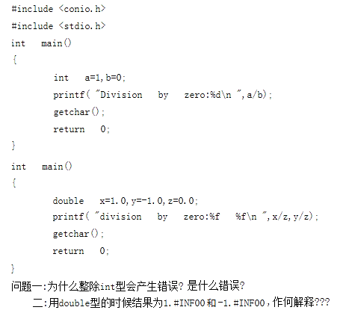
浮点数除0的问题
为什么整数除0会发生异常？
为什么浮点数除0不会出现异常？
浮点运算中，一个有限数除以0，结果为正无穷大（负无穷大）

Slide 176
浮点数加/减运算
十进制科学计数法的加法例子
1.123 × 10⁵ + 2.560 ×10²
其计算过程为：
1.123 ×10⁵ + 2.560 ×10² = 1.123 ×10⁵ + 0.002560 ×10⁵
=(1.123 + 0.00256) ×10⁵ = 1.12556 ×10⁵
=1.126 ×10⁵
“对阶”操作：目的是使两数阶码相等
小阶向大阶看齐，阶小的那个数的尾数右移，右移位数等于两个阶码差的绝对值
IEEE 754尾数右移时，要将隐含的“1”移到小数部分，高位补0，移出的低位保留到特定的“附加位”上
进行尾数加减运算前，必须“对阶”！最后还要考虑舍入
计算机内部的二进制运算也一样！

Slide 177
浮点数加减法基本要点
（假定：Xm、Ym分别是X和Y的尾数， Xe和Ye 分别是X和Y的阶码 ）
(1) 求阶差：∆e=Ye – Xe (若Ye > Xe，则结果的阶码为Ye)
(2) 对阶：将Xm右移∆e位，尾数变为 Xm*2^{Xe-Ye}（保留右移部分附加位）
(3) 尾数加减： Xm*2^{Xe-Ye} ± Ym
(4) 规格化：
当尾数高位为0，则需左规：尾数左移一次，阶码减1，直到MSB为1
每次阶码减1后要判断阶码是否下溢（比最小可表示的阶码还要小）
当尾数最高位有进位，需右规：尾数右移一次，阶码加1，直到MSB为1
每次阶码加1后要判断阶码是否上溢（比最大可表示的阶码还要大）
如果尾数比规定位数长（有附加位），则需考虑舍入（有4种舍入方式）
若运算结果尾数是0，则需要将阶码也置0。为什么？
阶码溢出异常处理：阶码上溢，则结果溢出；阶码下溢到无法用非规格化数表示，则结果为0
尾数为0说明结果应该为0（阶码和尾数为全0）。

Slide 178
浮点数加法运算举例
例：用二进制浮点数形式计算 0.5 +(– 0.4375) =？
0.4375=0.25+0.125+0.0625=0.0111B
解：0.5 = 1.000 x 2⁻¹，
- 0.4375 = -1.110 x 2⁻²
对 阶: -1.110 x 2⁻² → -0.111 x 2⁻¹
加 减: 1.000 x 2⁻¹ +( -0.111 x 2⁻¹ ) = 0.001 x 2⁻¹
左 规: 0.001 x 2⁻¹ → 1.000 x 2^{–4}
判溢出: 无
结果为： 1.000 x 2^{–4} = 0.0001000 = 1/16 = 0.0625
问题：为何IEEE 754 加减运算右规时最多只需一次？
因为即使是两个最大的尾数相加，得到的和的尾数也不会达到4，故尾数的整数部分最多有两位，保留一个隐含的“1”后，最多只有一位被右移到小数部分。

Slide 179
IEEE 754的舍入方式的说明
IEEE 754的舍入方式
( Z1和Z2分别是结果Z的最近的可表示的左、右两个数 )
(1) 就近舍入：舍入为最近可表示的数
非中间值：0舍1入；
中间值：强迫结果为偶数-慢
(2) 朝+∞方向舍入:舍入为Z2(正向舍入)
(3) 朝-∞方向舍入:舍入为Z1(负向舍入)
(4) 朝0方向舍入：截去。正数：取Z1; 负数：取Z2
0
Z1
Z
Z2
0
例如：附加位为
01：舍
11：入
10：(强迫结果为偶数)
例：1.110111 → 1.1110; 1.110101 → 1.1101;
1.110110 → 1.1110; 1.111110 → 10.0000;

Slide 180
浮点数舍入举例
例：将同一实数分别赋值给单精度和双精度类型变量，然后打印输出。
#include <stdio.h>
main()
{
float a;
double b;
a = 123456.789e4;
b = 123456.789e4;
printf(“%f/n%f/n”,a,b);
}
运行结果如下：
1234567936.000000
1234567890.000000
为什么float情况下输出的结果会比原来的大？这到底有没有根本性原因还是随机发生的？为什么会出现这样的情况？
float可精确表示7个十进制有效数位，后面的数位是舍入后的结果，舍入后的值可能会更大，也可能更小
问题：为什么同一个实数赋值给float型变量和double型变量，输出结果会有所不同呢？

Slide 181
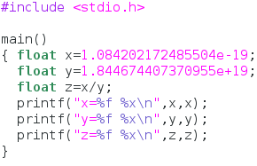
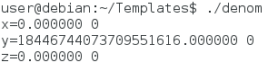
非规格化浮点数举例
当结果为0.1x2⁻¹²⁶时，是用非规格化数表示还是近似为0？
以下程序试图计算2⁻⁶³/2⁶⁴=2⁻¹²⁷
计算器
2⁻⁶³
2⁶⁴
讨论问题：
计算器上算的准确吗？
为什么x输出为0？
为什么y的输出发生变化？
Z输出为0说明了什么？
如下赋初值对否？
float x=0x40000000;
float y=0x5f800000;

Slide 182
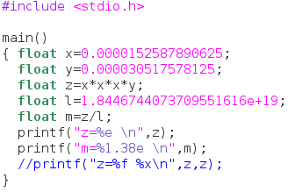
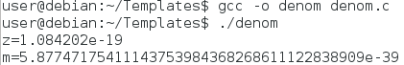
非规格化浮点数举例
2⁻¹⁶
2⁻¹⁵
当结果为0.1x2⁻¹²⁶时，用非规格化数表示，而不是近似表示成0！
z和m的输出结果说明了什么？

Slide 183
C语言中的浮点数类型
C语言中有float和double类型，分别对应IEEE 754单精度浮点数格式和双精度浮点数格式
long double类型的长度和格式随编译器和处理器类型的不同而有所不同，IA-32中是80位扩展精度格式
从int转换为float时，不会发生溢出，但可能有数据被舍入
从int或 float转换为double时，因为double的有效位数更多，故能保留精确值
从double转换为float和int时，可能发生溢出，此外，由于有效位数变少，故可能被舍入
从float 或double转换为int时，因为int没有小数部分，所以数据可能会向0方向被截断

Slide 184
浮点数比较运算举例
Carnegie Mellon
对于以下给定的关系表达式，判断是否永真。
x == (int)(float) x
x == (int)(double) x
f == (float) (int) f
f == (float)(double) f
d == (float) d
f == -(-f);
2/3 == 2/3.0
d < 0.0 ⇒ ((d*2) < 0.0)
d > f ⇒ -f > -d
d * d >= 0.0
x*x>=0
(d+f)-d == f
否
int x ;
float f ;
double d ;
是
否
是
Assume neither
d nor f is NaN
否
是
否
是
自己写程序测试一下！
是
是
否
否

Slide 185
IEEE 754 的范围和精度
单精度浮点数（float型）的表示范围多大?
最大的数据: +1.11…1X 2¹²⁷
双精度浮点数（double型）呢?
浮点数加法结合律是否正确?
x = – 1.5 x 10³⁸, y = 1.5 x 10³⁸, z = 1.0
(x+y)+z = (–1.5x10³⁸+1.5x10³⁸ ) +1.0 = 1.0
x+(y+z) = –1.5x10³⁸+ (1.5x10³⁸+1.0) = 0.0
约 +3.4 X 10³⁸
约 +1.8 X 10³⁰⁸
FALSE!
Notes:
Any questions so far? After this class, we should think of some important questions. Here are some examples:
We should know what’s the range of expressible value for single-precision and double-precision. We consider this question by finding the largest number form. For normalized form, we know the largest one is that the significand should be all ones, exponent should be 11111110, which is 254, the true value is 254-127=127, so the value of the largest number is …., which is about +1.99…99x2⁷x2¹²⁰ = +1.99…99x2⁷x(2¹⁰)¹² ~ +1.99…99x1.28x10²x(10³)¹² ~ +2.0x10³⁸
We should know why use biased exponent. Considering the addition operation for two scientific notation numbers, 3.12x10³ 4.28x10⁻², before adding the fractions, we must adjust the exponents to make them the same. We always convert the smaller one. Here 4.28x10⁻² should be convert to 0.0000428x10³ . So we want to know which is larger and which is smaller. Inside the computer, we compare two numbers by seeing the digits from left to right. If we express the exponent using two’s complement form, the negative numbers will seem to be larger than positive numbers. For example(suppose N=4): –2=>1110₂, +3=>0011₂. If we use biased exponent which add certain excess(here say 8=1000₂), we will have: –2=>0110₂, +3=>1011₂ It is obvious that 1011 is larger than 0110. Generally, we always choose 2^{N-1} as the excess(or bias) for N bits number. Before IEEE 754 standard, Almost all the computer did in this way. IEEE 754 chose 2^{N-1} –1, it’s a clever selection, because it can enlarge the range of the expressible value. Say N=4, if we choose 1000 as bias, the largest number is +7 (=>1111₂), if we choose 0111 as bias, the largest number can be +8 (=>1111₂)
For the first case, we convert i from int to float and then to int. If i is a very large integer, it will lose some lower significant digits when converting to float (because 31>24). So it will be not true. How about Double? (it’s OK, because 31<53). For the second case, we convert f from float to int and then to float. If f is a very small number (<1), it will have no integer representation when converting to int. So it will be not always true. How about Double? The situation is the same, so it’s also not always true.
When we add a very small number to a very large number, we will get the result which is exact the larger number. Because we should adjust the exponents to make them the same, so for very small exponent, the significand will be lost after moving the point to left and truncating the lower significant digits.

Slide 186
举例：Ariana火箭爆炸
1996年6月4日，Ariana 5火箭初次航行，在发射仅仅37秒钟后，偏离了飞行路线，然后解体爆炸，火箭上载有价值5亿美元的通信卫星。
原因是在将一个64位浮点数转换为16位带符号整数时，产生了溢出异常。溢出的值是火箭的水平速率，这比原来的Ariana 4火箭所能达到的速率高出了5倍。在设计Ariana 4火箭软件时，设计者确认水平速率决不会超出一个16位的整数，但在设计Ariana 5时，他们没有重新检查这部分，而是直接使用了原来的设计。
在不同数据类型之间转换时，往往隐藏着一些不容易被察觉的错误，这种错误有时会带来重大损失，因此，编程时要非常小心。

Slide 187
举例：爱国者导弹定位错误
1991年2月25日，海湾战争中，美国在沙特阿拉伯达摩地区设置的爱国者导弹拦截伊拉克的飞毛腿导弹失败，致使飞毛腿导弹击中了一个美军军营，杀死了美军28名士兵。其原因是由于爱国者导弹系统时钟内的一个软件错误造成的，引起这个软件错误的原因是浮点数的精度问题。
爱国者导弹系统中有一内置时钟，用计数器实现，每隔0.1秒计数一次。程序用0.1的一个24位定点二进制小数x来乘以计数值作为以秒为单位的时间
这个x的机器数是多少呢？
0.1的二进制表示是一个无限循环序列：0.00011[0011]…，x=0.000 1100 1100 1100 1100 1100B。显然，x是0.1的近似表示，0.1-x
= 0.000 1100 1100 1100 1100 1100 [1100]… -
0.000 1100 1100 1100 1100 1100B，即为：
=0.000 0000 0000 0000 0000 0000 1100 [1100]…B
=2⁻²⁰×0.1 ≈ 9.54×10⁻⁸
这就是机器值与真值之间的误差！

Slide 188
举例：爱国者导弹定位错误
已知在爱国者导弹准备拦截飞毛腿导弹之前，已经连续工作了100小时，飞毛腿的速度大约为2000米/秒，则由于时钟计算误差而导致的距离误差是多少？
100小时相当于计数了100×60×60×10=36×10⁵次，因而导弹的时钟已经偏差了9.54×10⁻⁸×36×10⁵ ≈ 0.343秒
因此，距离误差是2000×0.343秒 ≈ 687米
小故事：实际上，以色列方面已经发现了这个问题并于1991年2月11日知会了美国陆军及爱国者计划办公室（软件制造商）。以色列方面建议重新启动爱国者系统的电脑作为暂时解决方案，可是美国陆军方面却不知道每次需要间隔多少时间重新启动系统一次。1991年2月16日，制造商向美国陆军提供了更新软件，但这个软件最终却在飞毛腿导弹击中军营后的一天才运抵部队。

Slide 189
举例：爱国者导弹定位错误
若x用float型表示，则x的机器数是什么？0.1与x的偏差是多少？系统运行100小时后的时钟偏差是多少？在飞毛腿速度为2000米/秒的情况下，预测的距离偏差为多少？
0.1= 0.0 0011[0011]B=+1.1 0011 0011 0011 0011 0011 00B×2⁻⁴，故x的机器数为0 011 1101 1 100 1100 1100 1100 1100 1100
Float型仅24位有效位数，后面的有效位全被截断，故x与0.1之间的误差为：|x–0.1|=0.000 0000 0000 0000 0000 0000 0000 1100 [1100]…B。这个值等于2⁻²⁴×0.1 ≈ 5.96×10⁻⁹。100小时后时钟偏差5.96×10⁻⁹×36×10⁵ ≈ 0.0215秒。距离偏差0.0215×2000≈43米。比爱国者导弹系统精确约16倍。

Slide 190
举例：爱国者导弹定位错误
若用32位二进制定点小数x=0.000 1100 1100 1100 1100 1100 1100 1101 B表示0.1，则误差比用float表示误差更大还是更小？
当x=0.000 1100 1100 1100 1100 1100 1100 1101 B时，与0.1之间的误差约为：|x–0.1|=0.000 0000 0000 0000 0000 0000 0000 0000 00 1100 [1100]…B。这个值等于2⁻³⁰×0.1 ≈ 9.31×10⁻¹¹。100小时后时钟偏差9.31×10⁻¹¹×36×10⁵ ≈ 0.000335秒。预测的距离偏差仅为0.000335×2000 ≈ 0.67米。

Slide 191
举例：浮点数运算的精度问题
从上述结果可以看出：
用32位定点小数表示0.1 ，比采用float精度高64倍
用float表示在计算速度上更慢，必须先把计数值转换为IEEE 754格式浮点数，然后再对两个IEEE 754格式的数相乘，故采用float比直接将两个二进制数相乘要慢
Ariana 5火箭和爱国者导弹的例子带来的启示
程序员应对底层机器级数据的表示和运算有深刻理解
计算机世界里，经常是“差之毫厘，失之千里”，需要细心再细心，精确再精确
不能遇到小数就用浮点数表示，有些情况下（如需要将一个整数变量乘以一个确定的小数常量），可先用一个确定的定点整数与整数变量相乘，然后再通过移位运算来确定小数点

Slide 192
数据的运算小结
C语言中涉及的运算
整数算术运算、浮点数算术运算
按位、逻辑、移位、位扩展和位截断
整数的加、减运算
计算机中的“算盘”：模运算系统（高位丢弃、用标志信息表示）
带符号整数和无符号数的加、减都在同一个“算盘”中
现实与计算机中的运算结果有差异（计算机是模运算系统）
整数的乘、除运算
无符号整数：逻辑左移k位等于乘2^{k}、逻辑右移k位等于除2^{k}
带符号整数乘：算术左移k位等于乘2^{k}
带符号整数除：（x+2^{k}-1）算术右移k位等于x除以2^{k}
浮点数运算
加减：对阶/尾数加减/规格化/舍入(就近舍入到偶数)（大数吃小数）
乘除：尾数相乘除，阶码相加减

Slide 193
数据的表示和运算
主要教学目标
掌握计算机内部各种数据的编码表示及其运算方法
了解高级语言程序中的各种类型变量对应的表示形式
在高级语言程序中的变量、机器数和底层硬件（寄存器、加法器、ALU等）之间建立关联
综合运用所学知识，分析高级语言和机器级语言程序设计中遇到的各种与数据表示和运算相关的问题，解释相应的执行结果
C语言参考网站：http://docs.huihoo.com/c/linux-c-programming/
Notes:
存在问题
学生缺乏将机器级数据表示和程序设计及程序调试工作相互关联的意识。许多学生也许对机器级数据表示的基本原理和概念很了解，但在程序设计和调试工作中，往往不会运用所学知识解决实际问题，不会把高级语言中的类型定义、数值范围、数据类型转换等问题和本课程所学的知识联系起来，因而，所学知识没有起到真正的作用。
解决方法
为了增强学生对机器级数据表示的认识，可以让学生亲自编写相关的程序，通过程序的执行结果来理解本章所学的知识。
例如：确定float型变量和double型变量的精度；检查一些特殊表达式的运行结果，如一个非零整数除以0、一个非零实数除以0、0除以0、负数开平方等等；(3) 编程检查机器是大端还是小端方式，数据是对齐存放还是不对齐存放。

Slide 194
第二章作业
课后习题：9、10、11、12、18、21、22、23、24、28、29、31、34、35、41

